Slide 1
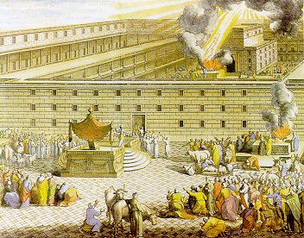
عزرا
استرداد الهيكل والشعب
د. ريك جريفيث • مؤسسة الدراسات اللاهوتية الأردنية
BibleStudyDownloads.org
Notes:
The temple had been destroyed decades earlier—but this book shows us how God resolved such a situation of shame.

Slide 2
الكلمة المفتاحية
289
39
الهيكل
عزرا
Notes:
We’re talking about the Second Temple Period beginning with Ezra’s book.

Slide 3
الموضوع الرئيسي
289
استرداد الهيكل والشعب
عزرا
Notes:
In Ezra we see the center of Israel’s worship rebuilt—that structure that also needed the Jews themselves rebuilt.

Slide 4
الآية المفتاحية
289
والآن كلحيظة كانت رأفة من لدن الرب إلهنا ليبقي لنا نجاة ويعطينا وتداً في مكان قدسه لينير إلهنا أعيننا ويعطينا حياة قليلة في عبوديتنا (9: 8)
عزرا
Notes:
Once again, this book—like every book in the Bible—focuses on what GOD did. In this case, he looked past the sins of those who returned to Jerusalem because he had big plans.

Slide 5

بيان الملكوت
39
بدأ الله باسترداد حكمه من خلال زربابل (الهيكل : 1-6) وعزرا (الشعب : 7-10)
عزرا
Notes:
The shame of the temple destruction cast shame on the rule of the God of the temple—but God was working to restore the honor and authority due him as King.

Slide 6
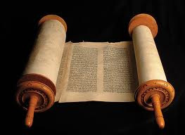
البيان الموجز
278
41
استرداد الهيكل والشعب إلى الأرض تحت قيادة زربابل وعزرا يسجل أمانة ورحمة الله في تتميم وعوده عن الإسترداد ليشجع البقية على العبادة الصحيحة في الهيكل وطاعة العهد
عزرا
Notes:
Jeremiah 25:11-12 promised restoration after 70 years of exile. Now, in Ezra, we begin to see how this happened. The purpose of the narrative was to strengthen those who returned so they would obey the Lord.

Slide 7
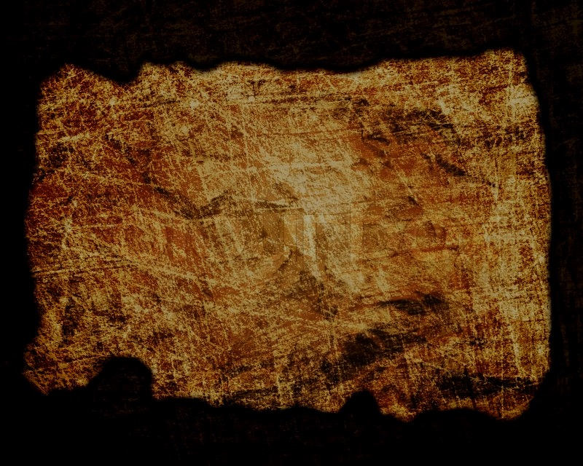
العهد
42ب
الولاء للعهد من جهة الله يُرى في استرداد البقية للأرض يجب أن يظهر من خلال البقية العائدة لعبادة الهيكل والقدوس الحي للحفاظ على نسل داود النقي
عزرا
Notes:
God had not forgotten the unconditional Abrahamic covenant promise of a land for his people. But those who returned had to do their part by rejecting intermarriage and living as his unique people.

Slide 8
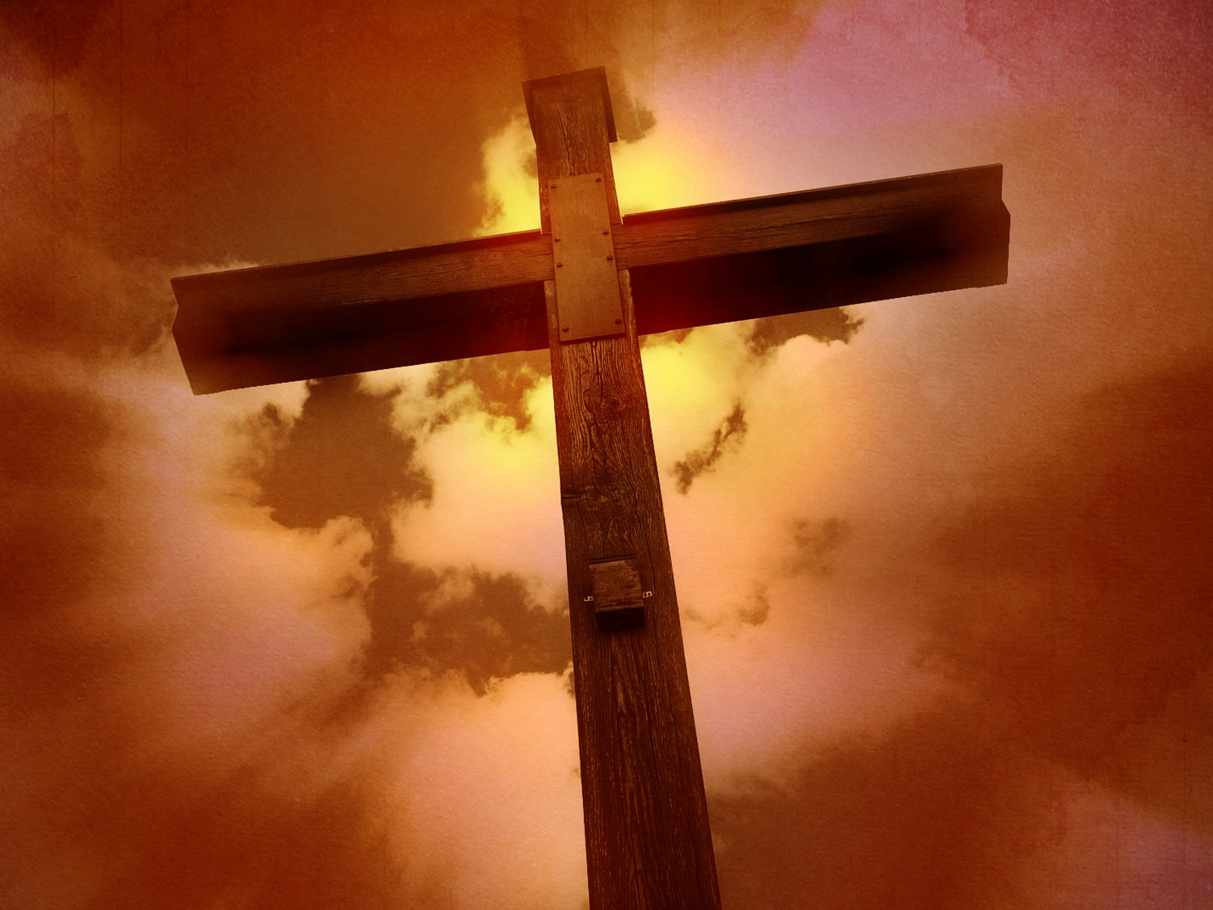
الفداء
42ب
كونه أميناً لوعده باسترداد الأمة (2 أخ 36: 22-23) فقد أرجع الله المسبيين للأرض حتى تتم ولادة فادي هناك
عزرا
Notes:
King Cyrus of Persia allowed the exiles to return to the land and, in this sense, was a redeemer figure to restore the nation to the land so the Redeemer would later be born in Bethlehem.
2Chr. 36:22 In the first year of King Cyrus of Persia, the LORD fulfilled the prophecy he had given through Jeremiah. He stirred the heart of Cyrus to put this proclamation in writing and to send it throughout his kingdom:
2Chr. 36:23 “This is what King Cyrus of Persia says:
“The LORD, the God of heaven, has given me all the kingdoms of the earth. He has appointed me to build him a Temple at Jerusalem, which is in Judah. Any of you who are his people may go there for this task. And may the LORD your God be with you!”

Slide 9
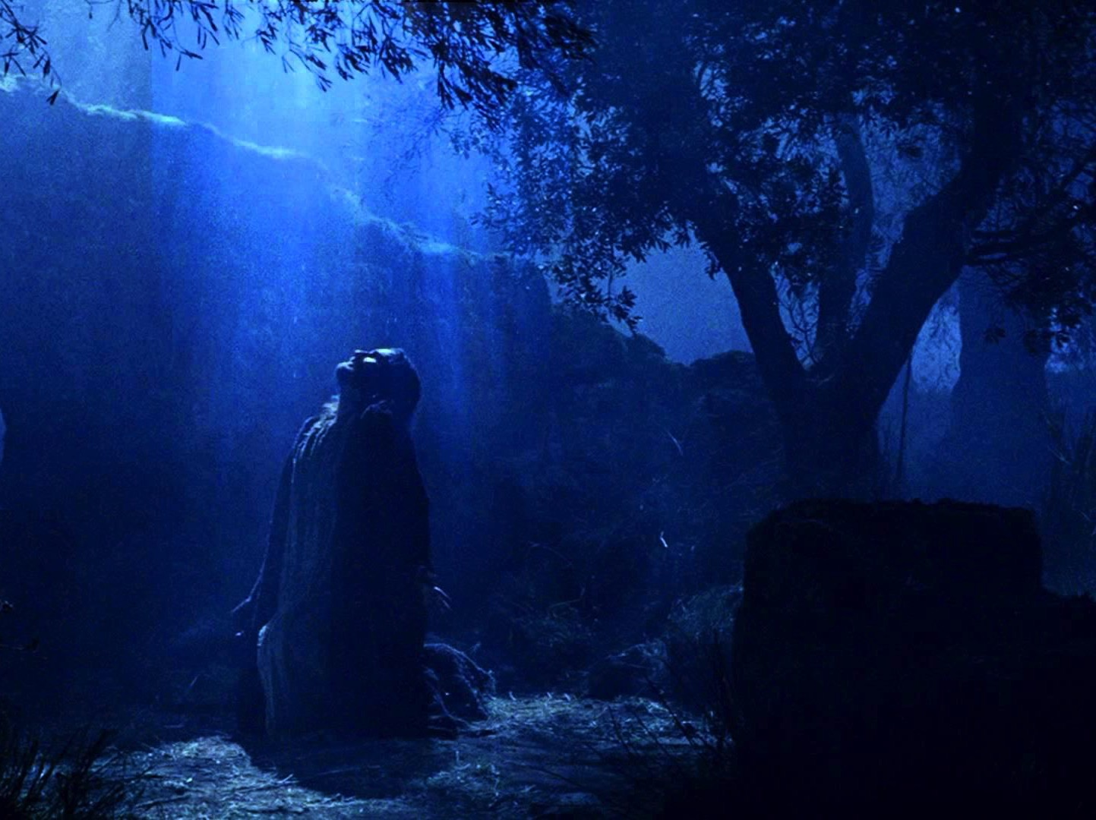
المسيا
42أ
دور زربابل في استرداد المسبيين للأرض يمثل عمل واحد من نسله الذي سوف يسترد مختاريه للحياة من الخطية
عزرا
Notes:
Zerubbabel was in the line of David and thus became an ancestor to Jesus four centuries later. As a type of Christ, God used Zerubbabel to deliver the people from bondage. Jesus did the same to rescue us from the bondage of sin.

Slide 10
علاقة عزرا بأستير
289
استرداد الهيكل والشعب
الهيكل
سفر أستير ( فجوة 58 سنة )
الشعب
زربابل
عزرا
عزرا 1-6
عزرا 7-10
50000 عائد
5000 عائد
نجاة
نهضة
عمل
عبادة
538-516 ق.م (22 سنة)
458-457 ق.م ( سنة واحدة )
مقاومة خارجية : السامريون
مقاومة داخلية : الزواج المتبادل
العودة 1-2
إعادة البناء 3-6
العودة
7-8
الإسترداد
9-10
المرسوم 1
العائدون 2
البدء 3
المقاومة
4: 1-6: 12
الإنتهاء
6: 13-22
المؤهلات والأحكام 7
العائدون والحماية 8
الزواج المتبادل والحزن 9
تتميم الطلاق 10
Notes:
The book records two distinct periods. Ezra the priest lived in the second era but recorded events that occurred six decades before his time. Within that time period, God rescued Jews throughout the Persian Empire through Esther (483-473 BC).

Slide 11
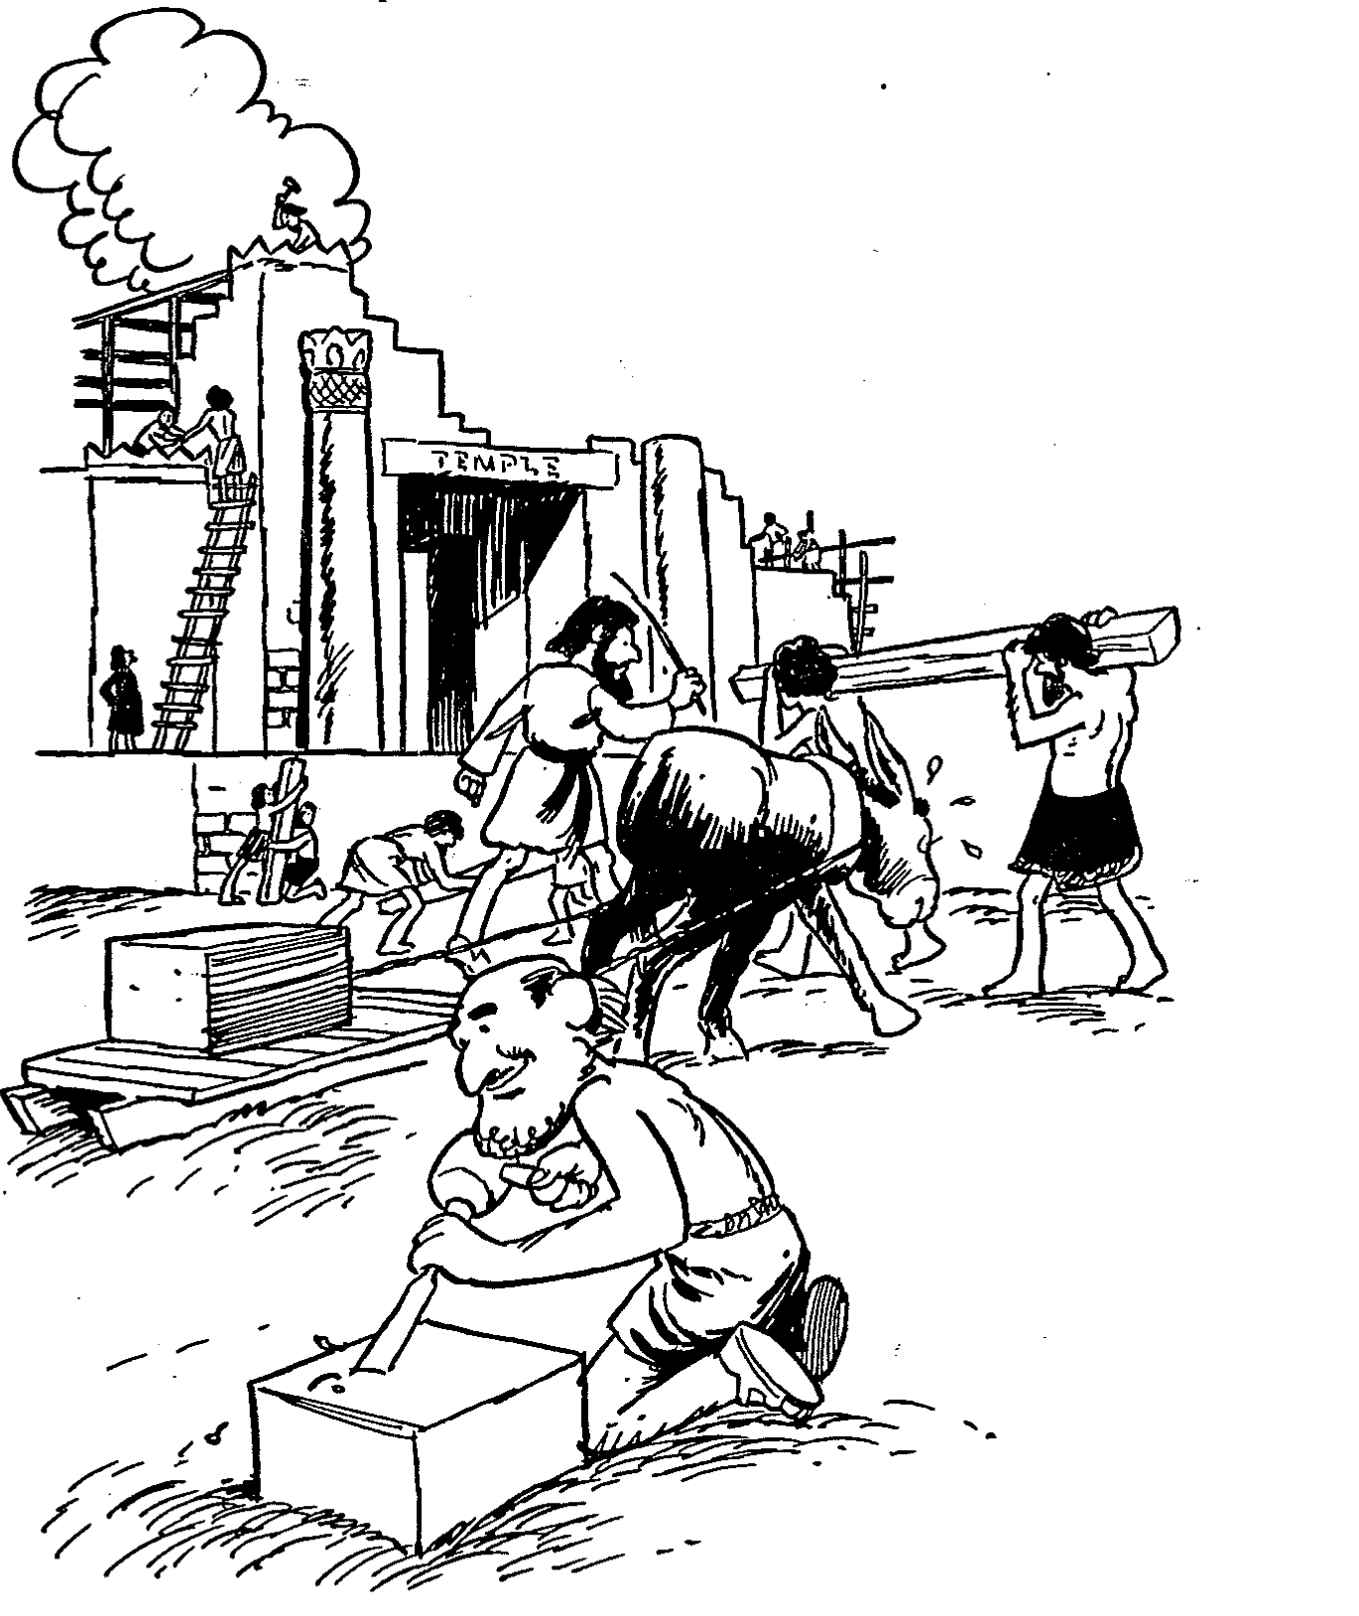
باري هدلستون, الكتاب المقدس التلخيصي (Grand Rapids: Baker, 1992)
عزرا
1. إعلان عن الهيكل من قبل كورش
2. عودة المسبيين بقيادة زربابل
3. وضع أساس الهيكل
4. تأجيل العمل
5. كتابة رسالة إلى داريوس
6. المسبيون ينهون عمل الهيكل
7. أمر يأذن بعودة عزرا
8. ملخص عودة عزرا
9. صلاة توبة عزرا
10. إدانة النساء الأجنبيات
Notes:
The key concept in Ezra is the temple as no other book in the Bible gives us this history of rebuilding the temple. Of course, the people needed restoration also. It’s like our need for both hardware (buildings, spaces to live and worship) and software (people) to make the computer useful.

Slide 12

كن عابداً
عزرا
د. ريك جريفيث • مؤسسة الدراسات اللاهوتية الأردنية
CICFamily.com • BibleStudyDownloads.org
Notes:
The point of Ezra is not simply to have a temple building. The people needed a common place for worship since God calls us to honor him in community.

Slide 13

لماذا يستردنا الله؟
عزرا
Notes:
Why are we essentially delivered from our old way of life?
God routinely delivers us even though we are at fault for neglecting him. So why does he rescue or deliver us?
There are many answers to this question but today we will look at one that we normally don't think about.

Slide 14

سبيين ٧٠ سنة
560
سبي الشعب
605
586
539
536
516
سبي الهيكل
وتصير كل هذه الأرض خراباً ودهشاً وتخدم هذه الشعوب ملك بابل سبعين سنة ويكون عند تمام السبعين سنة أني أعاقب ملك بابل وتلك الأمة يقول الرب على إثمهم وأرض الكلدانيين وأجعلها خرباً أبدية
(إر ٢٥: ١١-١٢)
Notes:
In 539 BC under the rule of Darius, Daniel read Jeremiah 25:11-12 that limited the exile to 70 years (605-536 BC), or only three years away (9:1-2). But another way to see the 70 years is that the temple lay in ruins from 586 until 516 when the second temple was completed.
Jeremiah does not tell us the exact years that begin and end the 70-year exile.
But we can determine this in two ways—either the exile of the people beginning with Daniel’s deportation (605) to the people fully returning in 536, or the exile of the temple from its destruction in 586 to its rebuilding in 516.
_____________________
Common-320
BE-27-Daniel-89
ES-26-Restoration of Israel-186
OS-00-OT Book Overviews-295, 755
OS-12-Kings & Prophets Charts-26
OS-12-2Kings-231
OS-14-2Chron-308
OS-14-Reasons for Exile-54
OS-15-Ezra-14, 35
OS-17-Esther-33
OS-24-Jeremiah-53, 141
OS-27-Daniel-94, 284, 340, 361
OS-37-Haggai-9, 32
OS-Zechariah-15

Slide 15
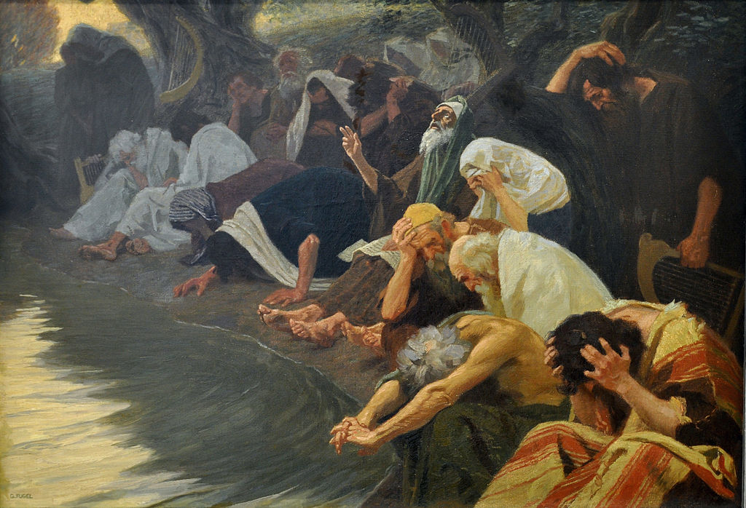
1. حرر الله المسبيين اليهود ليعبدوه
سفر عزرا
Notes:
He brought the Jews from being kicked out of their land back to that land so they would honor him.

Slide 16
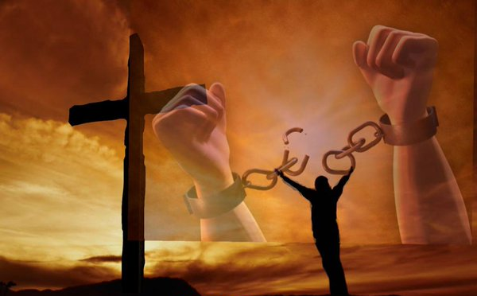
2. يحررنا الله من عبوديتنا لنعبده
عزرا لنا
Notes:
The LORD has brought you from your slavery to sin into the freedom to adore him!

Slide 17
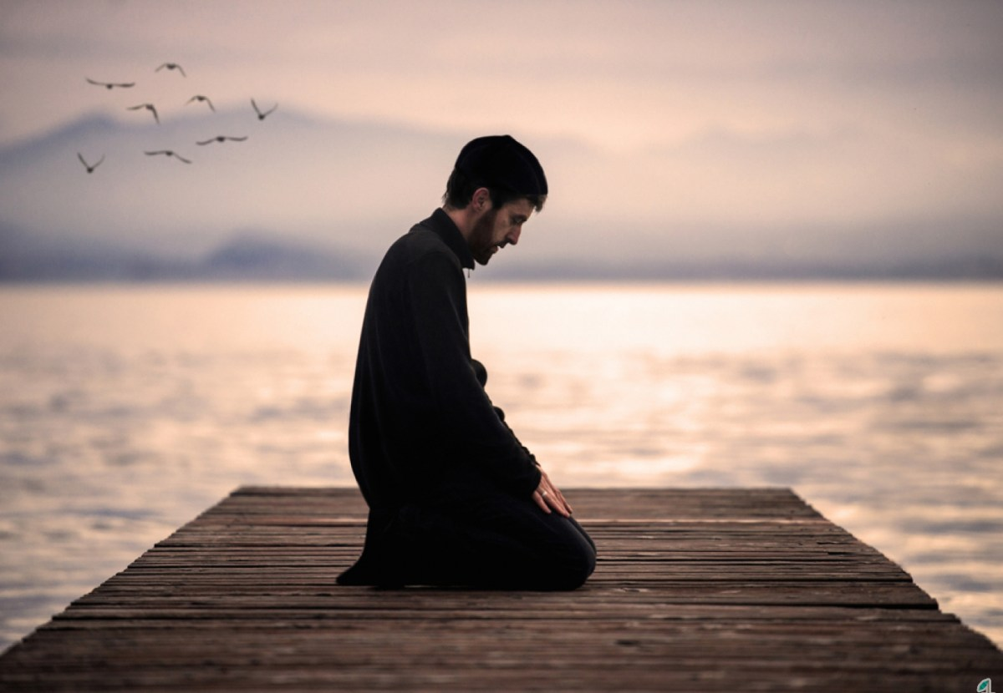
الفكرة الرئيسية في عزرا
يحول الله
المسبيين
عابدين
إلى
Notes:
The LORD takes us in our slavery to sin and restores us to honor him.

Slide 18
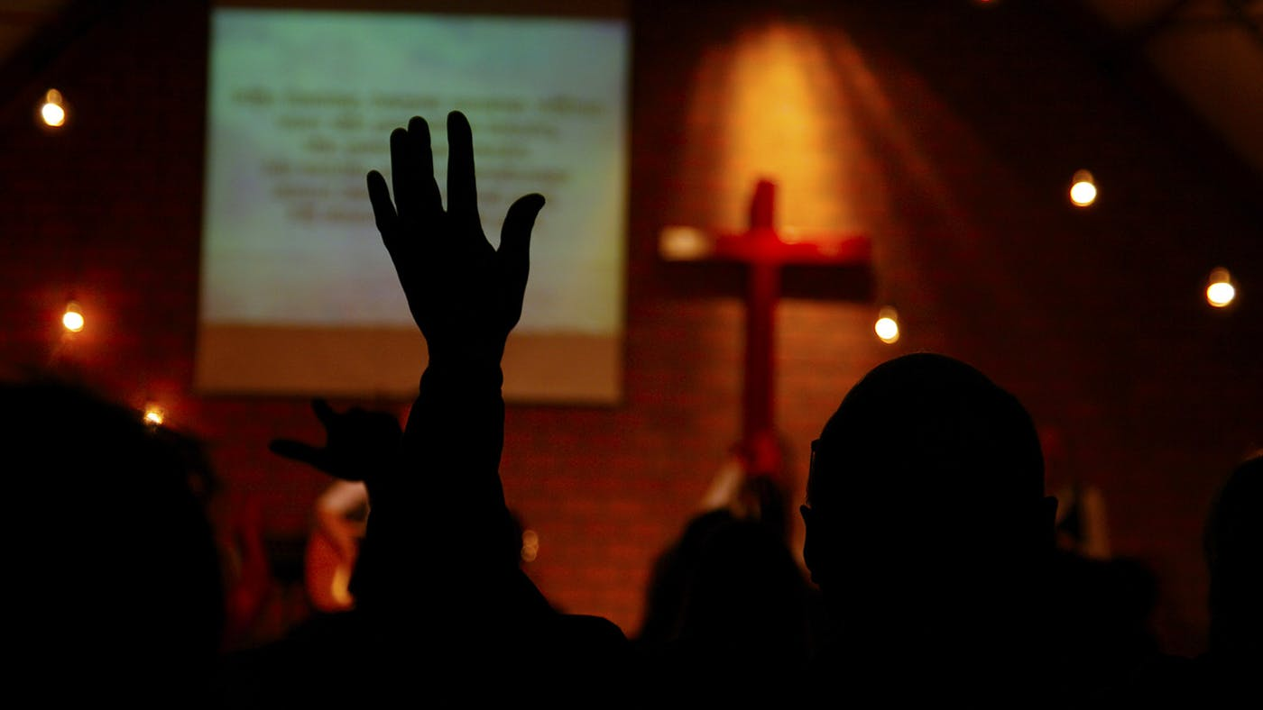
ما الذي سيتغير في حياتك إذا كان هدفك الرئيسي في الحياة هوالعبادة؟
Notes:
How would your priorities change?
What would you have to give up to make God first place in your morning?
One friend taught me a great principle. He found that he always made time for breakfast, so he established a new personal rule: No Bible, no breakfast.
Maybe what would change for you is your independence. You, like me, just have to acknowledge your weakness to worship God and you need help from a friend.
As you are dependent on God, so you may need to be dependent on someone else—your own Albert—to help you be dependent on God!
Would you come early for prayer and preparation?
Would reading God’s Word daily be a delight instead of a chore?
Would you begin to lead others in worship?
Would you see your body as the new temple of the Spirit so you would take care of his temple better?

Slide 19
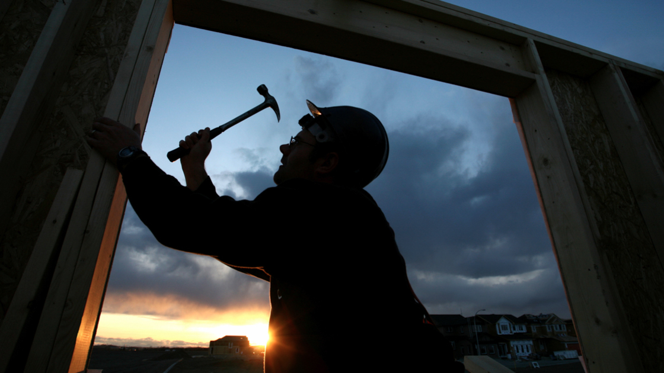
التطبيق
289
استرداد المؤمن التائب لله يتطلب عملاً
Notes:
To do some rebuilding in the priority of worship, what kind of action is God calling you to take?

Slide 21
عزرا - نحميا
يسوع
داود
إبراهيم
الطوفان
اليوم
الملوك
الكنيسة
الأسباط
3000
2000
1000
0
1000
2000
الخليقة
الخليقة الجديدة

Slide 22
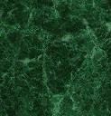
الخط الزمني
عزرا - نحميا
المملكة المتحدة
1050 - 930
المملكة المنقسمة
930 - 722
المملكة المنعزلة
722 - 586
ما بعد
السبي
536 - 425
1100
1050
1000
950
900
850
800
750
700
650
600
550
500
450
السبي 605 - 536

Slide 23

التسلسل الزمني في عزرا - نحميا
نحميا (444-430)
زربابل (537-516)
عزرا (457-444)
540
530
520
510
500
490
480
470
4
6
0
450
440
430
420
410
سقراط 470-399
بوذا 560 -477
أستير 479-473
أفلاطون 427-347
كونفوشيوس 551-479

Slide 24
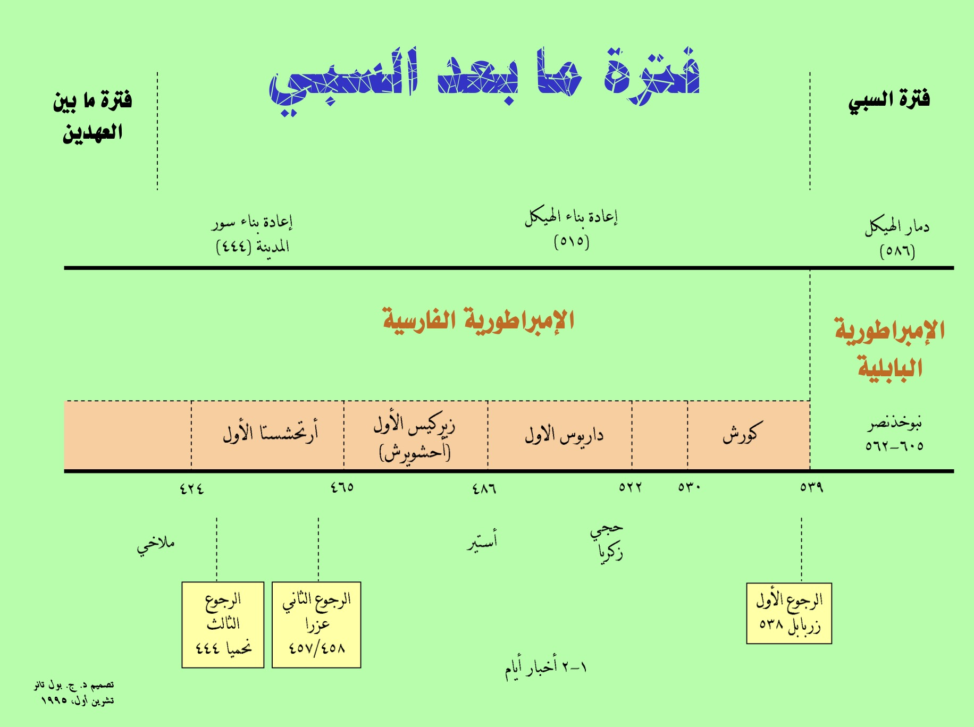
The Postexilic Period

Slide 25
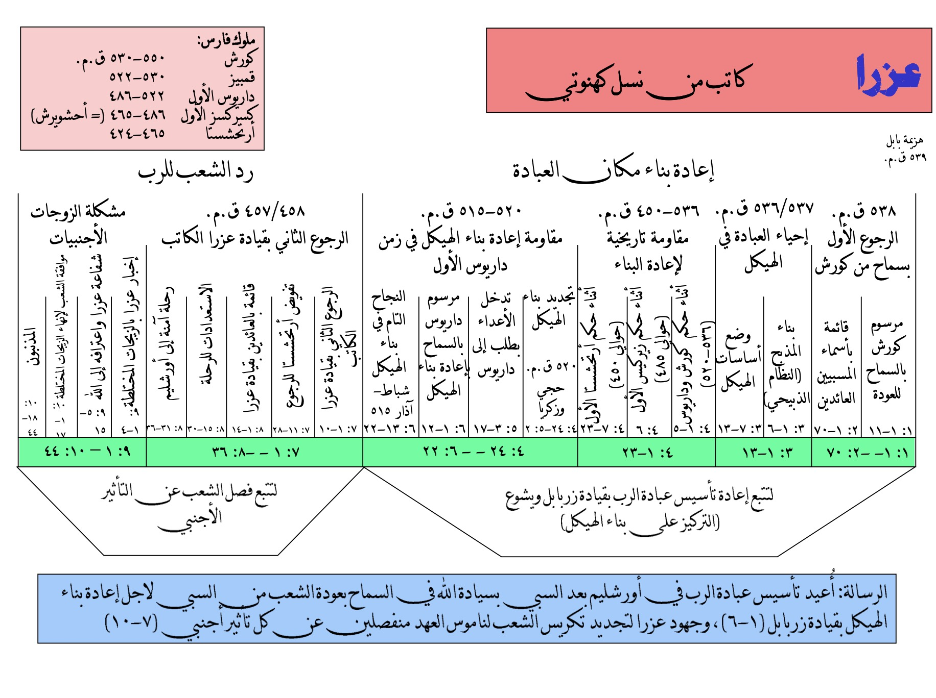
Ezra Chart (Tanner)

Slide 26
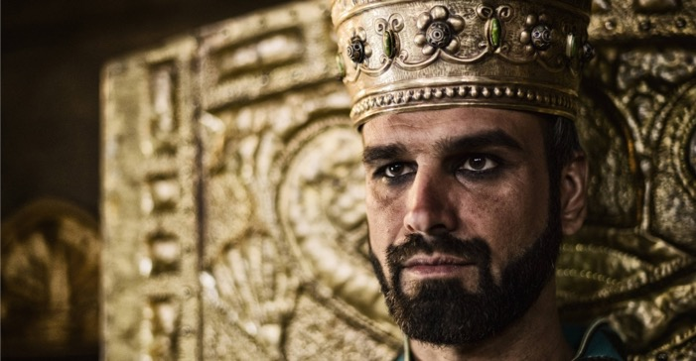
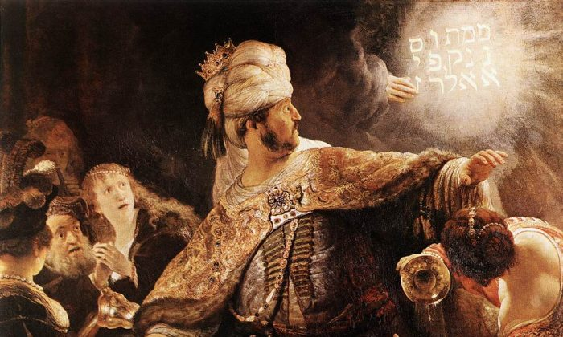
كورش يحتل بابل
احتفال بيلشاصر ( دا 5 )

Slide 27
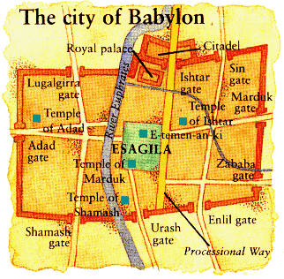
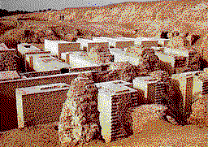

سقوط بابل
539 ق.م
510أ
دخل الفرس تحت بوابات الماء
مدينة بابل
دانيال 5
(احتفال بيلشاصر)
Notes:
"Babylon was being besieged by the Persian army, led by Ugbaru, governor of Gutium, while Belshazzar, inside the city, was giving a great banquet for 1,000 of his nobles. Belshazzar's name means "Bel (another name for the god Marduk) has protected the king." Perhaps the banquet was given to show Belshazzar's contempt for the Persians and to allay his people's fears. Archeologists have excavated a large hall in Babylon 55 feet wide and 165 feet long that had plastered walls. Such a room would have been sufficient to house a gathering of this size. Belshazzar considered his city secure from assault because of its massive walls. Within the city were supplies that would sustain it for 20 years. Therefore the king felt he had little cause for concern."
Dwight Pentecost, “Daniel,” eds. John F. Walvoord, Roy B. Zuck and Dallas Theological Seminary, The Bible Knowledge Commentary : An Exposition of the Scriptures (Wheaton, IL: Victor Books, 1983-1985), 1:1344.
__________
Common-405
OS-27-Daniel-125
OS-35-Habakkuk-169

Slide 28
سقوط بابل (هيرودوت)
544ب
تاريخ حروب الفرس 1.191 (430 ق.م)
وضع كورش جزءًا من جيشه عند النقطة التي يدخل فيها النهر إلى المدينة، وجزءًا آخر في الجزء الخلفي من المكان الذي ينبع منه، مع أوامر بالزحف إلى المدينة عند مجرى النهر، في أقرب وقت لأن المياه أصبحت ضحلة بدرجة كافية
ثم انطلق بنفسه مع الجزء غير الحربي من مضيفه ، وصنع المكان الذي حفرت فيه نيتوكريس حوض النهر ، حيث فعل بالضبط ما فعله سابقًا: حول نهر الفرات عبر قناة إلى الحوض ، والذي كان ثم مستنقع غرق فيه النهر لدرجة أن السرير الطبيعي للجدول أصبح قابلاً للبقاء
عندئذٍ ، دخل الفرس الذين تُركوا لهذا الغرض في بابل على ضفة النهر ، المجرى الذي غرق الآن حتى وصلوا في منتصف الطريق تقريبًا فوق فخذ الرجل ، وبالتالي دخلوا المدينة
Notes:
Herodotus was a reputable Greek historian who recorded the unsuccessful Persian invasion of Greece and the later fall of Babylon.
__________
OS-27-Daniel-126
OS-35-Habakkuk-170

Slide 29
سقوط بابل (هيرودوت)
544ب
لوكان البابليون على علم بما كان يدور لدى كورش ، أولولاحظوا خطرهم ، لما سمحوا للفرس بدخول المدينة ، لكنهم كانوا سيدمرونهم تمامًا ؛ لأنهم كانوا سيغلقون جميع بوابات الشوارع التي على النهر ، ويركبوا على الجدران على جانبي النهر ، مما كان من شأنه أن يوقع العدوفي فخ. ولكن ، كما كان ، جاء الفرس عليهم على حين غرة وأخذوا المدينة . بسبب الحجم الهائل للمكان ، فإن سكان الأجزاء المركزية (كما أعلن سكان بابل) بعد فترة طويلة من أخذ الأجزاء الخارجية من المدينة ، لم يعرفوا شيئًا عما حدث ، لكنهم كانوا يشاركون في مهرجان ، استمروا في الرقص والاستمتاع حتى علموا بالقبض على بابل
تاريخ حروب الفرس 1.191 (430 ق.م)
Notes:
The Greek historian Herodotus describes the fall of Babylon in the same manner as does Daniel 5 with a surprise attack while the Babylonians had a party or festival.
__________
OS-27-Daniel-127
OS-35-Habakkuk-171

Slide 30
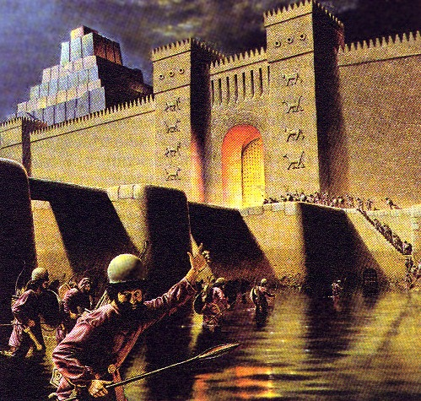
في تلك الليلة قتل بيلشاصر ملك الكلدانيين فأخذ المملكة داريوس المادي وهوابن اثنتين وستين سنة
(دا 5: 30-31)

Slide 31
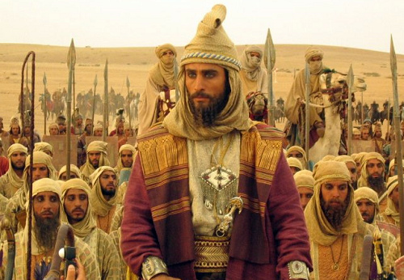
تحديد هوية داريوس المادي
Stephen D. Anderson
539 BC
Notes:
Daniel was promoted to Babylon’s third position to show God's pleasure with those who accept his sovereignty (5:29).
Belshazzar lost his kingdom that night to Darius the Mede [in the reign of Cyrus the Persian, 6:28] for denying God's rule (5:30).
Stephen Anderson argues Darius the Mede as Cyaxares II and some evangelical scholars, such as Kirk MacGregor and Paul Tanner, have subsequently followed his arguments. See his article on this webpage.

Slide 32
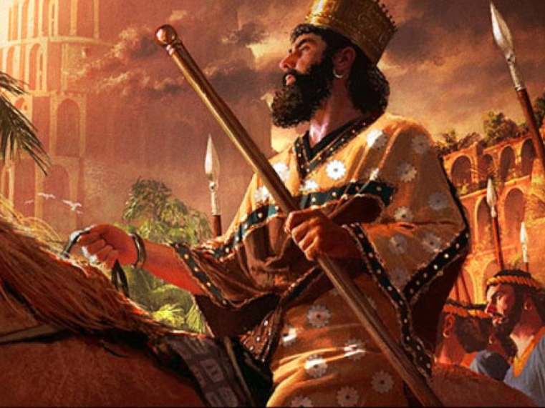
كورش يحتل بابل
539 ق.م
Notes:
Daniel was promoted to Babylon’s third position to show God's pleasure with those who accept his sovereignty (5:29).
Belshazzar lost his kingdom that night to Darius the Mede [in the reign of Cyrus the Persian, 6:28] for denying God's rule (5:30).

Slide 33
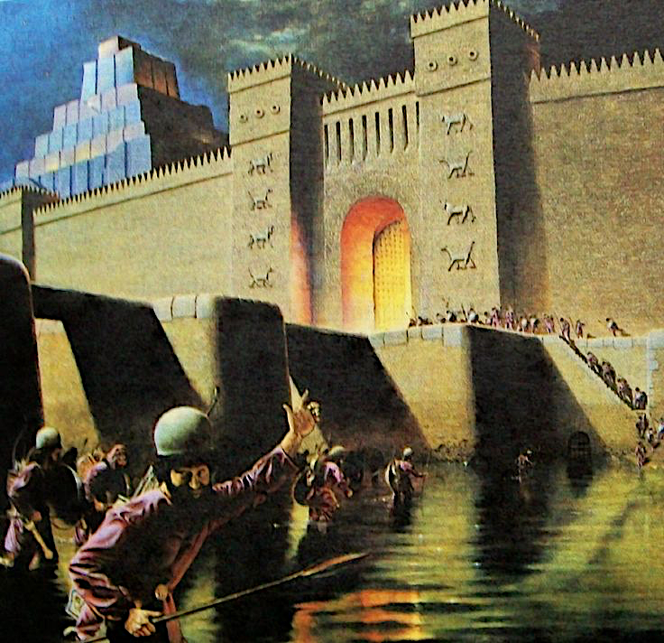
في 12 أكتوبر 539 قبل الميلاد، بعد أن قام مهندسوكورش بتحويل مياه الفرات، دخل الجنود بابل دون قتال.

Slide 34
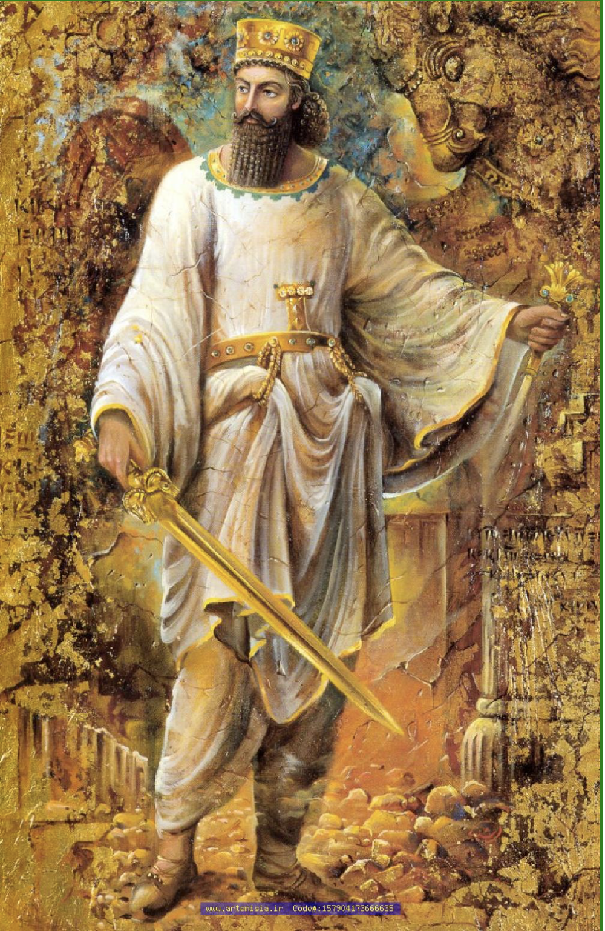
٢٨ الْقَائِلُ عَنْ كُورَشَ: رَاعِيَّ، فَكُلَّ مَسَرَّتِي يُتَمِّمُ. وَيَقُولُ عَنْ أُورُشَلِيمَ: سَتُبْنَى، وَلِلْهَيْكَلِ: سَتُؤَسَّسُ». ١ هكَذَا يَقُولُ الرَّبُّ لِمَسِيحِهِ، لِكُورَشَ الَّذِي أَمْسَكْتُ بِيَمِينِهِ لأَدُوسَ أَمَامَهُ أُمَمًا، وَأَحْقَاءَ مُلُوكٍ أَحُلُّ، لأَفْتَحَ أَمَامَهُ الْمِصْرَاعَيْنِ، وَالأَبْوَابُ لاَ تُغْلَقُ: ٢ «أَنَا أَسِيرُ قُدَّامَكَ وَالْهِضَابَ أُمَهِّدُ. أُكَسِّرُ مِصْرَاعَيِ النُّحَاسِ، وَمَغَالِيقَ الْحَدِيدِ أَقْصِفُ. ٣ وَأُعْطِيكَ ذَخَائِرَ الظُّلْمَةِ وَكُنُوزَ الْمَخَابِئِ، لِكَيْ تَعْرِفَ أَنِّي أَنَا الرَّبُّ الَّذِي يَدْعُوكَ بِاسْمِكَ، إِلهُ إِسْرَائِيلَ.
(إشعياء 44: 28 – 45: 3)
الله راعي كورش

Slide 35
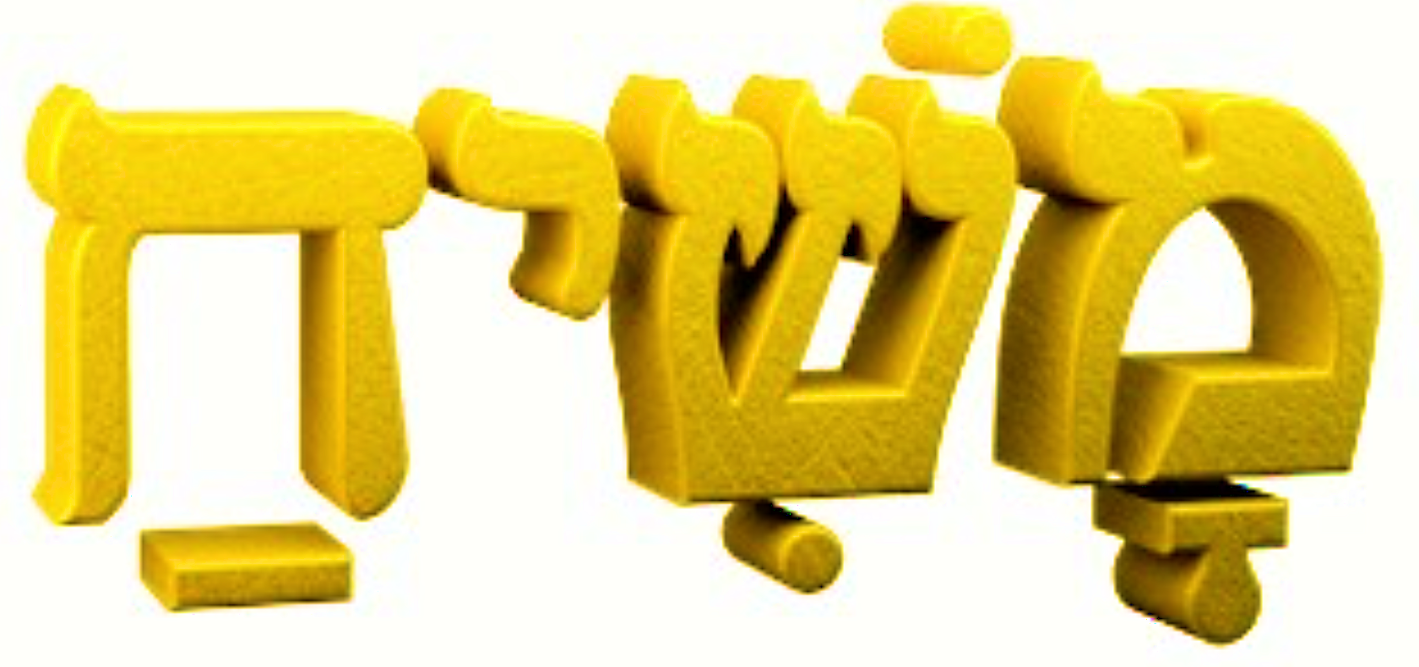
"ممسوح"
Mashiach (المسيح)

Slide 36
ممسوح الله، سواء كان رئيسًا (مزمور 105: 15)، أوكاهنًا (لاويين 4: 3، 5، 16)، أوملكًا (1 صم 24: 6؛ 2 صم 1: 14، 16)، أونبيًا. (١ مل ١٩: ١٦) كان شخصًا مختارًا ومُفرزًا (عملية المسح بالزيت) ليقوم بعمل خاص من أجل الله. وفي حالة كورش، فقد تم عزله ليخدم قصد الله بإطلاق سراح اليهود الأسرى وإعادتهم إلى أورشليم لإعادة بناء الهيكل، كما وعد: وحين تتم سبعون سنة أعاقب الملك بابل وتلك الأمة، يقول الرب، من أجل إثمهم وأرض الكلدانيين. وأجعله خرابًا أبديًا» (إرميا 25: 12). سيخضع الله الأمم أمام كورش ويعطيه ثروات تلك الأمم حتى يدرك كورش أن إله إسرائيل قد فعل هذا من أجله.
معنى "الممسوح"

Slide 37
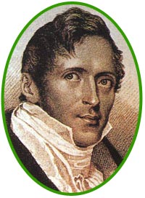
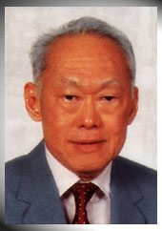
نبوات مدهشة
460
??
ستامفورد رافلز ( 1819 )
لي كوان يو (1959)
هل سمعت عن رافلز الذي كتب عن لي قبل وجوده 140 سنة ( انتبهوا رجل يدعى لي سيقوم ليجعل سنغافورة بلداً مهماً
Notes:
Do you know why you did not hear of this prophecy? Because it never happened!
But what if it did? What if Raffles predicted the actual name of the founder of modern Singapore—and specified that he would rebuild the nation following World War II?
Wouldn’t that be amazing—perhaps even divinely inspired?

Slide 38
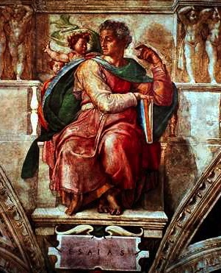
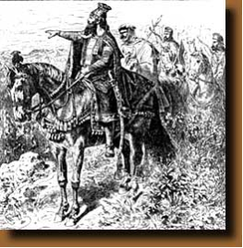
نبوات مدهشة
460
An Amazing Prophecy
41 : 25
44 : 28
45 : 1-2
45 : 13-15
إشعياء (700 ق.م)
كورش (539 ق.م )
القائل عن كورش راعيّ فكل مسرتي يتمم ويقول عن أورشليم ستبنى وللهيكل ستؤسس
إش 44 : 28
Notes:
This is what God did with Isaiah’s prediction some 160 years before Cyrus the Persian sent the Jews back from Babylon and restored Jerusalem. Cyrus not only commanded the restoration of the temple in Ezra 1:2, but he funded the effort!
Isaiah notes the victories of Cyrus but not by name in 41:2, 25, but then specifically gives the name of Cyrus SIX times in his prophecy (NLT). Look these up in your Bible:
Is. 44:28 When I say of Cyrus, ‘He is my shepherd,’
he will certainly do as I say.
He will command, ‘Rebuild Jerusalem’;
he will say, ‘Restore the Temple.’”
Is. 45:1 This is what the LORD says to Cyrus, his anointed one,
whose right hand he will empower.
Before him, mighty kings will be paralyzed with fear.
Their fortress gates will be opened,
never to shut again.
2 This is what the LORD says:
“I will go before you, Cyrus,
and level the mountains.
I will smash down gates of bronze
and cut through bars of iron.
Is. 45:13 I will raise up Cyrus to fulfill my righteous purpose,
and I will guide his actions.
He will restore my city and free my captive people—
without seeking a reward!
I, the LORD of Heaven’s Armies, have spoken!”
Is. 48:14 Have any of your idols ever told you this?
Come, all of you, and listen:
The LORD has chosen Cyrus as his ally.
He will use him to put an end to the empire of Babylon
and to destroy the Babylonian armies.
Is. 48:15 “I have said it: I am calling Cyrus!
I will send him on this errand and will help him succeed.

Slide 39
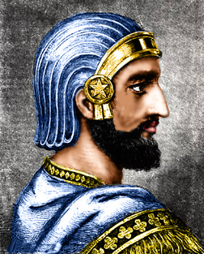
التنبؤ عن كورش
من أنهض من المشرق الذي يلاقيه النصر عند رجليه دفع أمامه أمماً وعلى ملوك سلطه جعلهم كالتراب بسيفه وكالقش المنذري بقوسه.
(إشعياء41: 2).

Slide 40
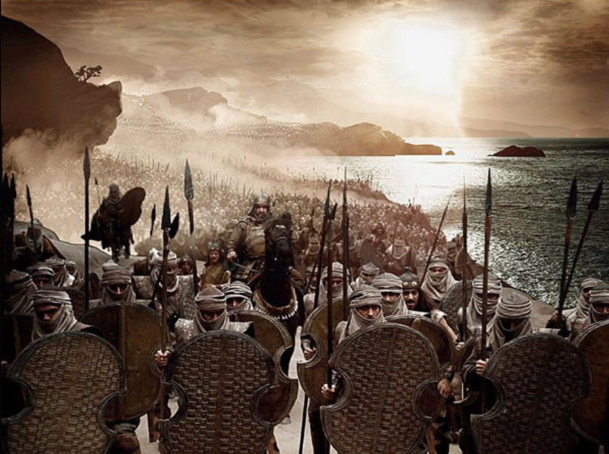
مَنْ أَنْهَضَ مِنَ الْمَشْرِقِ الَّذِي يُلاَقِيهِ النَّصْرُ عِنْدَ رِجْلَيْهِ؟ دَفَعَ أَمَامَهُ أُمَمًا وَعَلَى مُلُوكٍ سَلَّطَهُ. جَعَلَهُمْ كَالتُّرَابِ بِسَيْفِهِ، وَكَالْقَشِّ الْمُنْذَرِي بِقَوْسِهِ. طَرَدَهُمْ. مَرَّ سَالِمًا فِي طَرِيق لَمْ يَسْلُكْهُ بِرِجْلَيْهِ. (إشعياء 41: 2-3)
انتقل كورش من بلد إلى آخر، منتصرًا على كل ملك في طريقه. وفي حوالي عام 550 قبل الميلاد، قام بتوحيد الميديين والفرس لهزيمة مملكة ليديا القوية (آسيا الصغرى) في عام 546 قبل الميلاد. وبالتوجه جنوبًا إلى بابل، غزا جيشه بقيادة داريوس المدينة عام 539 قبل الميلاد.

Slide 41
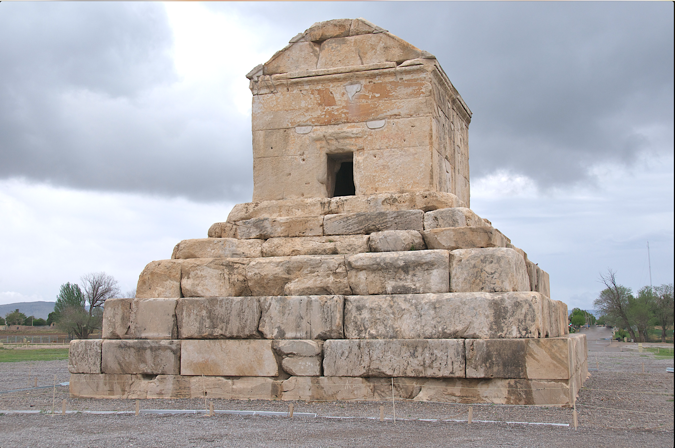
قُتل الإمبراطور في معركة متأثراً بجراح أصيب بها بسهم سام خلال حملة ضد المساجيين في آسيا الوسطى. تم إرجاع جثة كورش إلى باسارجاد في بلاد فارس؛ وتتكون مقبرته، التي لا تزال موجودة، من غرفة واحدة مبنية على مسار أساس من ست درجات.
وتم وضع الجثة في تابوت ذهبي، وحمل القبر النقش. ويعتبر أحد أكثر زعماء العالم احتراما حتى الآن. كان يقاتل دائمًا جنبًا إلى جنب مع جنوده ولم يتركهم بمفردهم في ساحة المعركة
قبر كورش العظيم

Slide 42
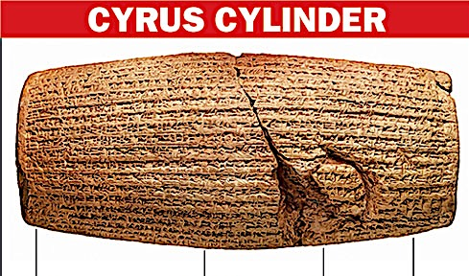
اسطوانة سايروس
أنا كورش ملك العالم، الملك العظيم، الملك الشرعي، ملك بابل، ملك سومر وأكاد، ملك الحواف الأربعة (الأرض)، ابن قمبيز، الملك العظيم، ملك أنشان، سليل تيسبيس، الملك العظيم، ملك آنشان، العائلة (التي) دائمًا (تمارس) الملكية.
ماذا: أسطوانة من الطين، مقاس 22.5 سم × 10 سم، منقوش عليها أول ميثاق معروف لحقوق الإنسان في العالم
العصور القديمة: 539 ق.م. عندما غزا الإمبراطور الفارسي كورش بابل
المحتويات: حرية العبادة للجميع، والدعوة إلى إعادة المبعدين إلى وطنهم
المكان: متحف لندن

Slide 43

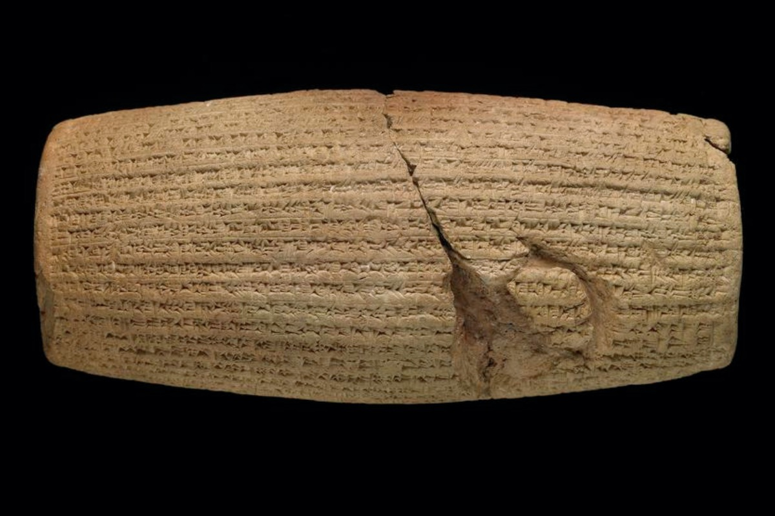
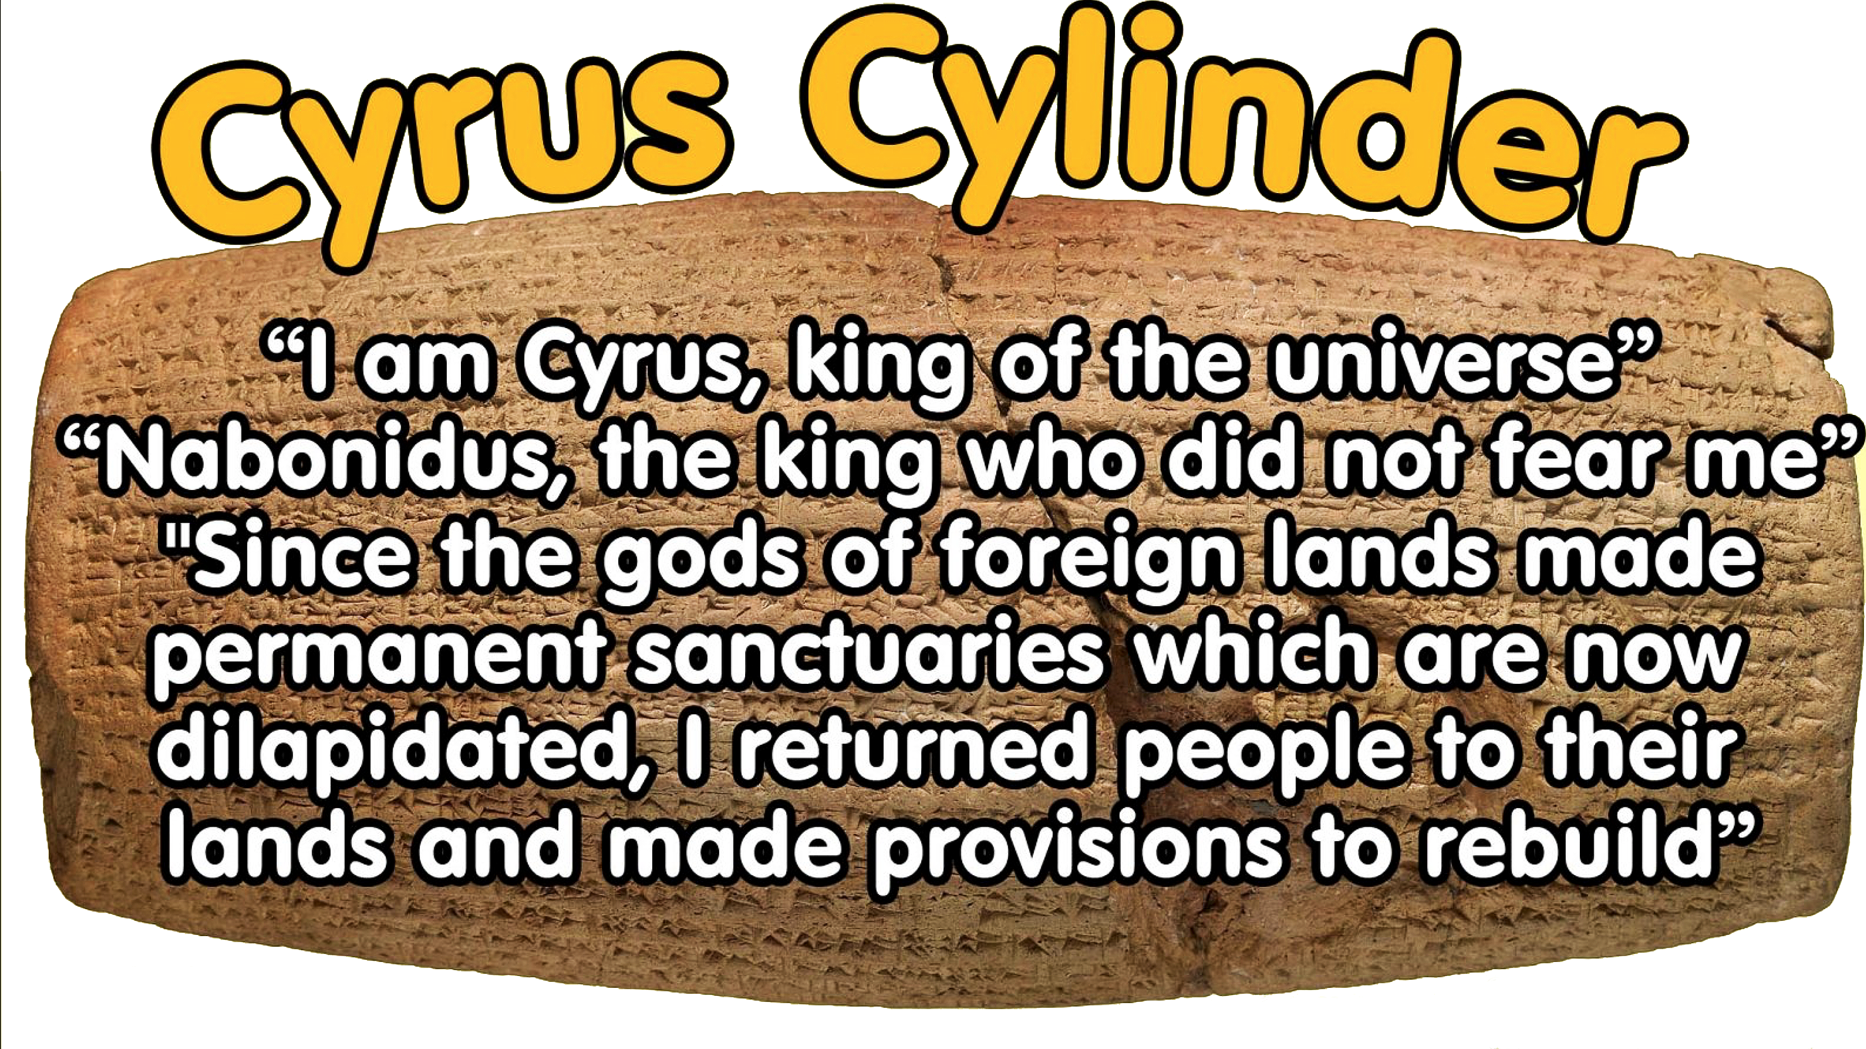
سياسات سايروس اسطوانة
كوري العظيمة
أنا كورش ملك الكون نابونيدوس الملك الذي لم يخاف مني. وبما أن آلهة الأراضي الأجنبية أنشأت ملاذات دائمة أصبحت الآن متداعية، فقد أعدت الناس إلى أراضيهم وخصصت المؤن لإعادة البناء.
Notes:
This small cylinder details the priorities of Cyrus the Great.

Slide 44
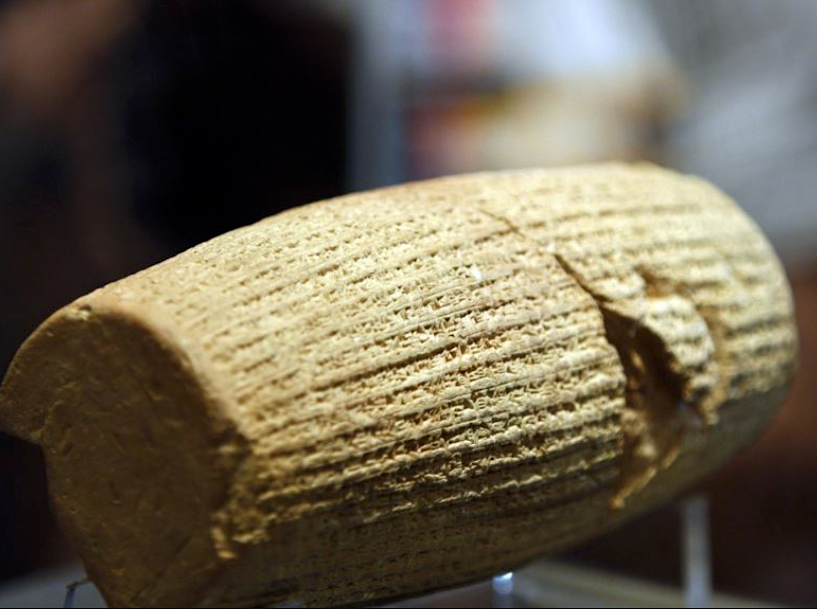
الآن بعد أن وضعت تاج مملكة فارس وبابل وأمم الجهات الأربع على الرأس بعون الله أعلن أنني سأحترم تقاليد وعادات وأديان شعوب إمبراطوريتي ولن أدعها أبدًا جميع حكامي ومرؤوسي ينظرون إليهم بازدراء أويهينونهم حتى أعيش. من الآن فصاعدًا، وإلى أن يمنحني الله نعمة المملكة، لن أفرض مملكتي على أي دولة. ولكل منهم الحرية في قبوله، وإذا رفضه أي منهم، فلن أقرر أبدًا الحرب من أجل الحكم. حتى أصبح ملكًا لفارس وبابل وأمم الجهات الأربعة، لن أسمح لأحد أن يظلم أحدًا، وإذا حدث ذلك، فسوف أستعيد حقه وأعاقب الظالم.
Notes:
______________
OS-15-Ezra-44
OS-23-Isaiah40-42—slide 90

Slide 45
"وحتى أصبح الملك، لن أسمح أبدًا لأي شخص بالاستيلاء على ممتلكات الآخرين المنقولة والأرضية بالقوة أودون تعويض. [بينما] أنا على قيد الحياة، سأمنع العمل القسري غير مدفوع الأجر. واليوم أعلن أن كل شخص حر في اختيار دينه. يتمتع الناس بحرية العيش في جميع المناطق وشغل وظيفة بشرط ألا ينتهكوا أبدًا حقوق الآخرين. لا يمكن معاقبة أي شخص على أخطاء أقاربه. أنا أمنع العبودية، والحكام والمرؤوسون ملتزمون بحظر تبادل الرجال والنساء كعبيد داخل مناطق حكمهم. يجب إبادة مثل هذه التقاليد في جميع أنحاء العالم. وأسأل الله أن يوفقني في أداء التزاماتي تجاه أمم فارس وبابل وذوي الجهات الأربعة."
Notes:
______________
OS-15-Ezra-44
OS-23-Isaiah40-42—slide 90

Slide 46
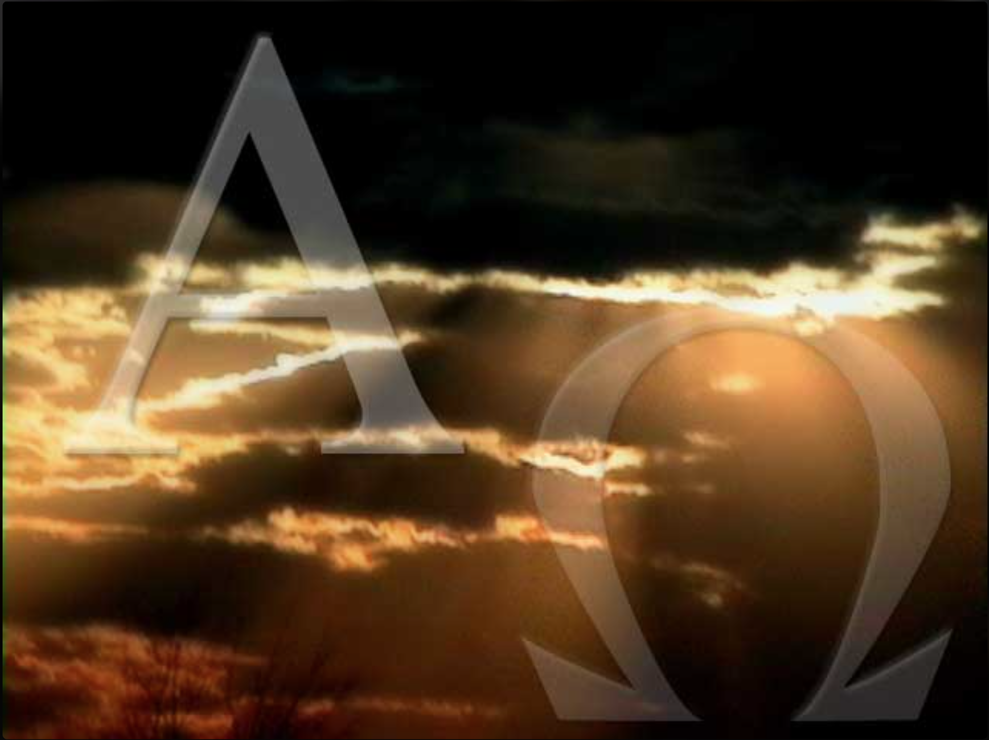
من صنع وأكمل داعيا الأجيال من البدء؟
التركيز على الوقت المحدد. الله هونفس الإله بالنسبة للأجيال الأولى من البشر كما هوالحال بالنسبة للأجيال الأخيرة. فهوالله دائمًا في كل وقت.
مَنْ فَعَلَ وَصَنَعَ دَاعِيًا الأَجْيَالَ مِنَ الْبَدْءِ؟ أَنَا الرَّبُّ الأَوَّلُ، وَمَعَ الآخِرِينَ أَنَا هُوَ».
إشعياء 41: 4

Slide 47
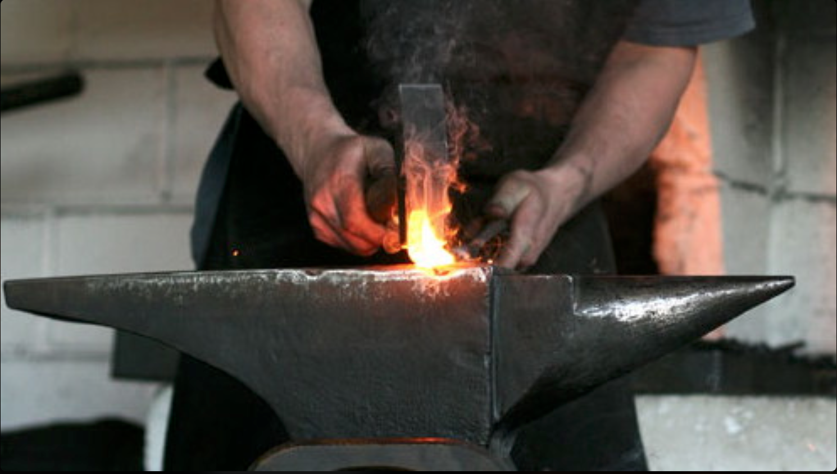
فَشَدَّدَ النَّجَّارُ الصَّائِغَ. الصَّاقِلُ بِالْمِطْرَقَةِ الضَّارِبَ عَلَى السَّنْدَانِ، قَائِلًا عَنِ الإِلْحَامِ: «هُوَ جَيِّدٌ». فَمَكَّنَهُ بِمَسَامِيرَ حَتَّى لاَ يَتَقَلْقَلَ. إشعياء 41: 7
في يأسهم في أعقاب تقدم كورش، صنعت الأمم أصنامًا جديدة في محاولة لحمايتهم.

Slide 48
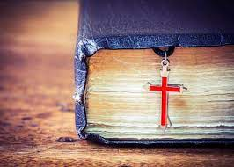
خادم الله إسرائيل
«وَأَمَّا أَنْتَ يَا إِسْرَائِيلُ عَبْدِي، يَا يَعْقُوبُ الَّذِي اخْتَرْتُهُ، نَسْلَ إِبْرَاهِيمَ خَلِيلِي،
الَّذِي أَمْسَكْتُهُ مِنْ أَطْرَافِ الأَرْضِ، وَمِنْ أَقْطَارِهَا دَعَوْتُهُ، وَقُلْتُ لَكَ: أَنْتَ عَبْدِيَ. اخْتَرْتُكَ وَلَمْ أَرْفُضْكَ. لاَ تَخَفْ لأَنِّي مَعَكَ. لاَ تَتَلَفَّتْ لأَنِّي إِلهُكَ. قَدْ أَيَّدْتُكَ وَأَعَنْتُكَ وَعَضَدْتُكَ بِيَمِينِ بِرِّي. إشعياء 41: 8-10

Slide 49
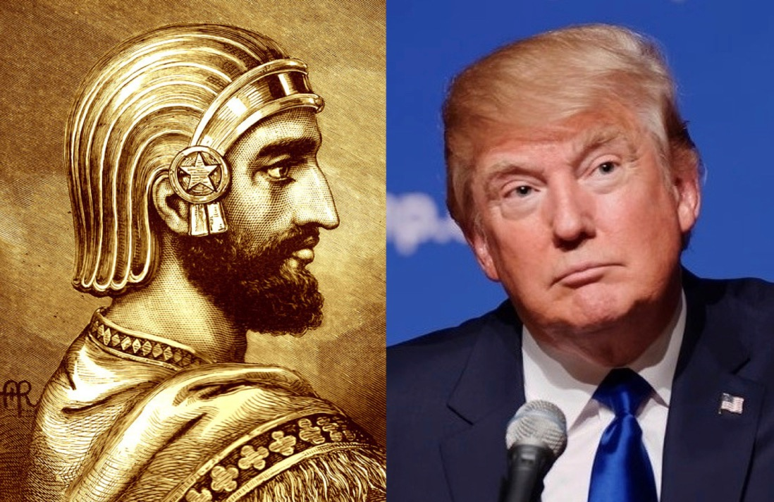
ترامب أم كورش
لا أحد منهما ادعى أنه يهودي أومسيحي لكنهما عملا بجهد لأجل القضايا الكتابية

Slide 50
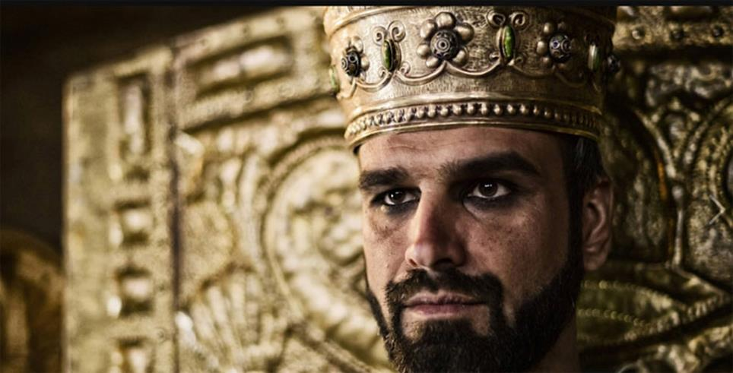
لا ينبغي لإسرائيل، الأمة الخادمة، أن تخاف لأن الله هوالسيد على أصنام بابل التافهة لأنه سيعين كورش (41: 25) كالشخص الوحيد الذي يعرف المستقبل.
460
ملخص إشعياء 41
Notes:
50

Slide 51
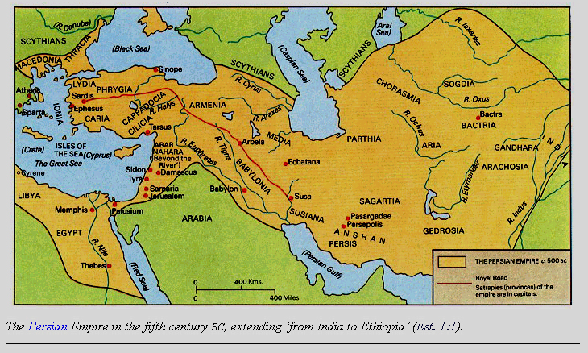
The Persian Empire
خارطة الإمبراطورية الفارسية
317
باري ج. بيتزل، أطلس مودي لأراضي الكتاب المقدس، 150-51
^{شوشن}
الإمبراطورية الفارسية في القرن الخامس قبل الميلاد امتدت من الهند والحبشة (أس 1: 1)
حدود الإمبراطورية التي أسسها كورش الثاني ووسعها داريوس الأول امتدت من اليونان إلى الهند
Notes:
The Jews needed to renew their commitment to God based on his commitment to them over the ages. Yet they also needed to see God working in their lives right then as they lived outside the land of Israel.
Cyrus ruled over an absolutely ENORMOUS kingdom that eventually stretched from Greece in the west and India in the east. From his capital at Susa he had control over 127 provinces! God moved his heart to initiate a return to the land not only for the Jews but for other conquered peoples—as long as they would pray for the welfare of the king and his sons.
__________________
OS-15-Ezra-50, 82
OS-17-Esther-82
OS-27-Daniel-342

Slide 52
كن عابداً
عزرا
د. ريك جريفيث • مؤسسة الدراسات اللاهوتية الأردنية
CICFamily.com • BibleStudyDownloads.org

Slide 53

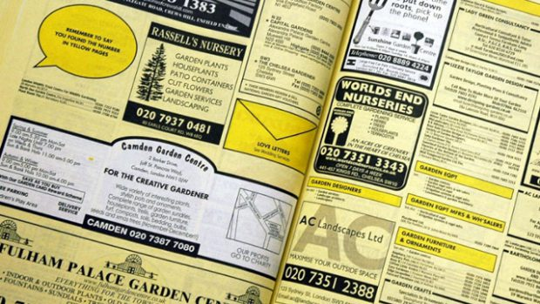
الصفحات الصفراء
كيف تجد كنيسة؟
Notes:
When my family moved to Singapore in 1991 for me to teach at Singapore Bible College, after securing our housing, our first item of business was to find a church.
So I did what many people did back then—"let your fingers do the walking" was the slogan of the Yellow Pages.
For those of us who have no idea what I'm talking about—and that is a lot of us since everyone in this church is younger than me—the Yellow Pages was the "go to" place before the internet.
Every business and individual had their phone number there back in the late 20th century.
• So I looked under "Churches." But I found no entries!
"Really?" I thought. "Sure the churches are in here. There are hundreds of churches in Singapore!"
So I looked up "Christian," but there was no entry there either. Then I tried "Baptist"—no go.
You are laughing, but where would you look?!
Finally, somehow, I found them under "P" alphabetically. Sure enough, the churches were all listed there in the "P" section, under "Places…of Worship"!
At that spot were listed, by religion, the Buddhist, Hindu, Muslim and Christian places of worship.
I guess what hit me most as I saw this was that these were all deemed places of worship—not places of teaching, not places of ministry, not places of gathering, not places evangelizing.
There, right there through my Yellow Pages, God spoke to me. What each religion is doing, more than anything else, is worshipping!

Slide 54




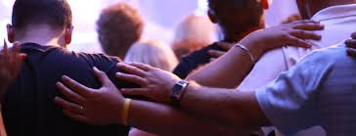
لماذا الكنيسة؟
تعليم؟
ترنيم؟
شركة؟
خدمة؟
Notes:
Why do we leave the world to gather in community? Why church?
• Is it to learn and teach?
• Do we gather mostly to sing?
• Is fellowship our chief reason to come together?
• Is our chief reason to gather to serve?
• Oops. That is the wrong kind of serve. I mean do we gather mainly to serve God?
What kind of service is this? It is a WORSHIP service!

Slide 55

مي لينغ
Notes:
In 2013 during a time of great loneliness after two dogs died, my brothers bought a new Shitzhu for my 82-year-old mother. Mom named the new puppy the Chinese name Mei Ling. She was really easy to care for, never messed on the carpet, and provided a lot of companionship for her.

Slide 56
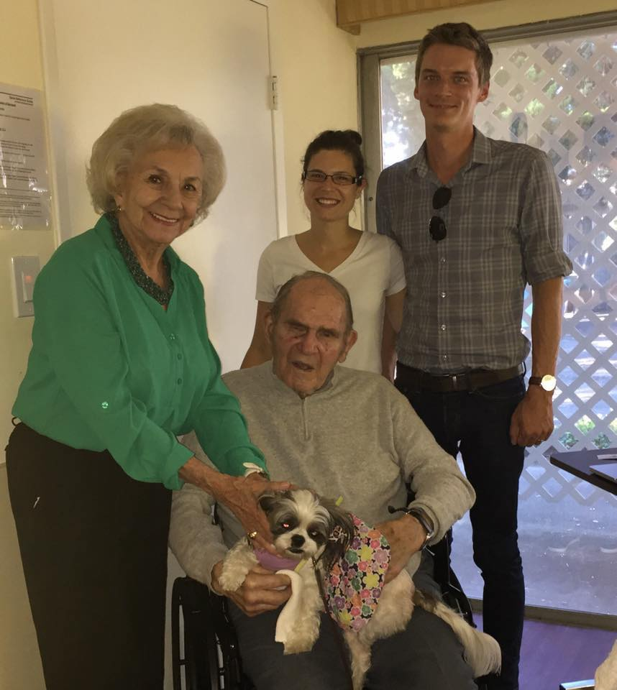
مي لينغ
Notes:
"Everyone loves Mei Ling,"was the refrain as Mom brought her to the elderly home where her husband lives. My son and daughter-in-law were among those who visited.

Slide 57
أخطأ الدكتور راز
تحتاج أمي إلى استرداد
الله وحده يستطيع أن يستردها
Notes:
But in a routine operation to fix Mei Ling’s ear, the vet got Mei Ling mixed up with another dog and put down Mei Ling instead.
Mom was devasted.

Slide 58
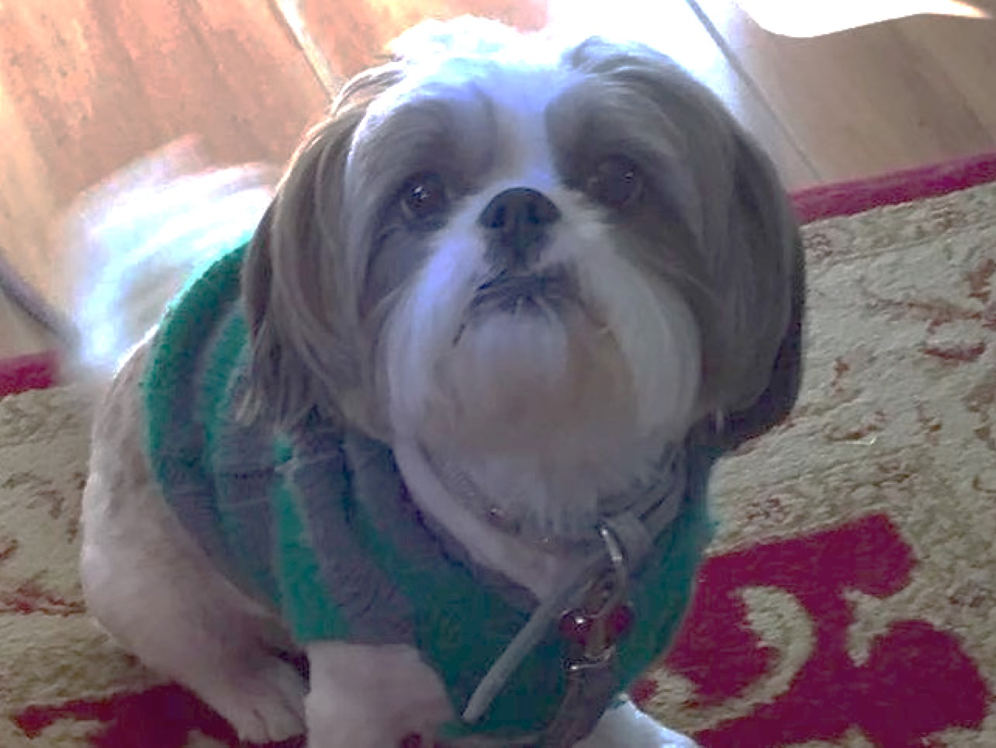
مي لينغ
Notes:
Gone was her companion of three years.

Slide 59
كلنا أخطأنا
كلنا نحتاج إلى استرداد
الله وحده يستطيع أن يستردنا
Notes:
How have you messed up?
We have all made bad decisions that cost us money, a job, a relationship, or some other loss.
Most of all, we have messed up with God. We haven't truly followed him.

Slide 60
لماذا يستردنا الله؟
Notes:
Why are we essentially delivered from our old way of life?
God routinely delivers us even though we are at fault for neglecting him. So why does he rescue or deliver us?
There are many answers to this question but today we will look at one that we normally don't think about.

Slide 61
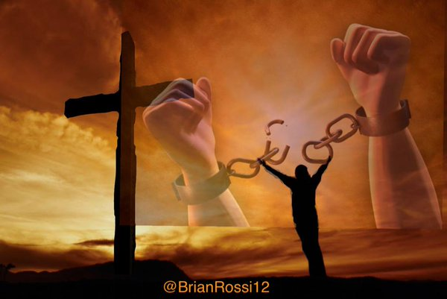
يحررنا الله من عبوديتنا لنعبده
الفكرة الرئيسية لتطبيق عزرا
Notes:
The Lord frees us from our slavery for us to give him the honor that we lacked that got us into trouble in the first place.

Slide 62
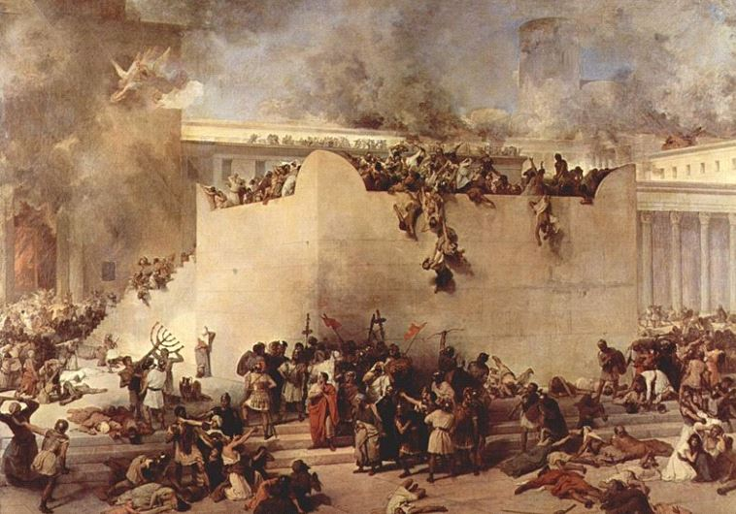
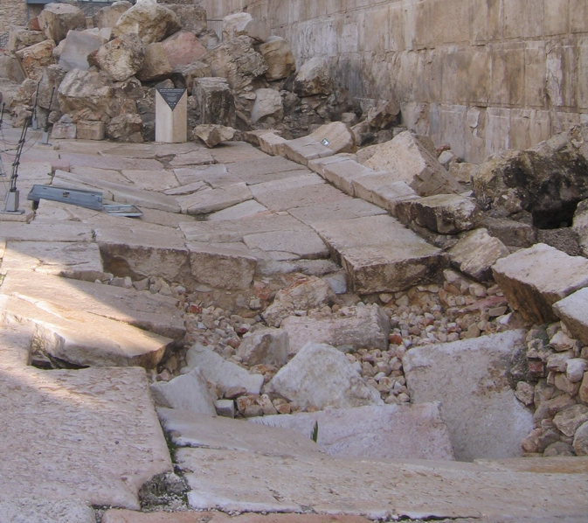
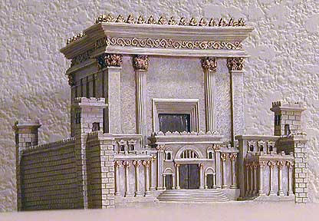
أخطأت إسرائيل
يحتاج اليهود إلى استرداد
الله وحده يستطيع أن يستردهم
Notes:
Today we pick up the account in Scripture about 400 years before Jesus. God had disciplined the nation

Slide 63
سبيين ٧٠ سنة
560
سبي الشعب
605
586
539
536
516
سبي الهيكل
وتصير كل هذه الأرض خراباً ودهشاً وتخدم هذه الشعوب ملك بابل سبعين سنة ويكون عند تمام السبعين سنة أني أعاقب ملك بابل وتلك الأمة يقول الرب على إثمهم وأرض الكلدانيين وأجعلها خرباً أبدية
(إر ٢٥: ١١-١٢)
Notes:
In 539 BC under the rule of Darius, Daniel read Jeremiah 25:11-12 that limited the exile to 70 years (605-536 BC), or only three years away (9:1-2). But another way to see the 70 years is that the temple lay in ruins from 586 until 516 when the second temple was completed.
Jeremiah does not tell us the exact years that begin and end the 70-year exile.
But we can actually determine this in two ways—either the exile of the people beginning with Daniel’s deportation (605) to the people fully returning in 536, or the exile of the temple from its destruction in 586 to its rebuilding in 516.
_____________________
Common-320
BE-27-Daniel-89
ES-26-Restoration of Israel-186
OS-00-OT Book Overviews-294, 755
OS-12-Kings & Prophets Charts-26
OS-12-2Kings-231
OS-14-2Chron-308
OS-14-Reasons for Exile-54
OS-15-Ezra-14, 35
OS-Esther
OS-24-Jeremiah-53, 141
OS-27-Daniel-94, 284, 340, 361
OS-37-Haggai-9, 32
OS-Zechariah-15

Slide 64

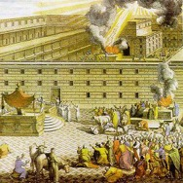
The Postexilic Era
560
^{فترة ما بعد السبي}
العمل في الهيكل
الأنبياء
حجي
زكريا
ملاخي
605
586
539
536
520
516
483-473
444-425
72 سنة
آخرون
زربابل
أستير
عزرا
نحميا
ملوك فارس
كورش
داريوس
أحشويروش
أرتحشستا
Notes:
The Post-Exilic Era had three separate periods:
(1) Temple rebuilding led by Zerubbabel, Haggai, and Zechariah in two parts under Cyrus and Darius,
(2) The saving of the nation from destruction by Esther about 30 years later under Xerxes, and
(3) The restoration of Jerusalem’s walls and gates by Nehemiah another 70 years after that under Artaxerxes.
_________
Common-321
BE-37-Haggai-15
BE-39-Malachi-21
OS-12-Kings & Prophets Charts-26
OS-15-Ezra-36
OS-16-Nehemiah-94, 156
OS-17-Esther-16, 75
OS-27-Daniel-340
OS-37-Haggai-43
OS-38-Zechariah-46, 121
OS-39-Malachi-13, 56

Slide 65
يهوذا حفظ !
إشعياء 9: 6 - 7
تزيين
المرحلة
موجز ...
بحـ.متو
نين(أش)
حا
بحـ. جل
كنع
نهـ. فر
با
أورش
جب. نيب
DS
ـمص
قا. بر
لماذا؟
أور
MS
لأن المسيح تم التنبوء عنه منذ زمن
ليظهر من خلال سبط يهوذا
خل. فا
RS
Handbook pg. 37-38
57
8
Notes:
تلخيصا لهذا الوقت من الملكية ...
تذكر مرة أخرى هذا الاختلاف الحاسم عندما سقطت الممالك الشمالية والجنوبية. تذكر ذلك.
//// المملكة الشمالية ، إسرائيل ، تتعرض للهجوم من قبل آشور ،
//// تؤخذ إلى الأسر ، ومع مرور الوقت ،
//// تم استيعابها في مجتمعات أخرى.
لكن يهوذا والمملكة الجنوبية وشعبها ...
//// غزتها بابل في عهد نبوخذ نصر ...
//// تم الاستيلاء عليها من بابل من أجل أسر مؤقت. لكن يهوذا مقدر لها أن تستمر في لعب مركز الصدارة في تاريخ الأرض في المستقبل الطويل.
//// يهوذا محفوظة وعادت في النهاية إلى الأرض.
//// لماذا؟
//// لأن المسيح المنتظر ... الذي تنبأ به منذ زمن طويل ... كان مقدرًا من خلال أنبياء العهد القديم أن يظهر من خلال سلالة سبط يهوذا .

Slide 66
الملوك الثاني 25: 21
7
سبي
الثالث من
الثلاثة
مجتمعات
هو :
أسر
A R C
Handbook pg. 37-38
58
Notes:
وهنا مجلد ملف الأسر
من تسلسل ملف الكتاب المقدس جاهز للعناصر الأربعة المهمة لهذه الفترة في حياة يهوذا القديمة.

Slide 67

دانيال 1
مدينة بابل القديمة
أسر
نهر الفرات
حدائق بابل المعلقة
Handbook pg. 37-38
59
Notes:
بابل - تلك المدينة الشرقية الضخمة المجاورة لنهر الفرات - هي موقع سبعين سنة من أسر يهوذا ، كما هو موضح هنا في إعادة إنشاء الفنان للمظهر المحتمل لتلك المدينة الرائعة. كانت حدائق بابل المعلقة الشهيرة - التي تظهر على اليمين - من بين عجائب الدنيا السبع في ذلك العالم القديم.

Slide 68
7
حاران
البحر المتوسط
“البحر العظيم ”
نهر الفرات
أرض كنعان
أسر
بحر الجليل
بابل
أورشليم
البحر الميت
أور
بحر سوف
الخليج
الفارسي
مصر
قادش برنيع
جبل سيناء
النيل
البحر الأحمر
مرحلة العمل
Handbook pg. 37-38
60
Notes:
تذكر أيضًا أن بابل - التي تقع على خريطتك على بعد أميال عديدة من الخليج الفارسي - كانت قريبة جدًا من قلب منطقة الخليج الفارسي المضطربة الآن في الشرق الأوسط.

Slide 69
إرميا 29: 10؛ عزرا 3: 8؛ نحميا 2: 5 - 6
7
أسر
70 سنة
3 هجرات
A R C
أسر
70 سنة
3 هجرات
اليهود
مجمع
Handbook pg. 37-38
61
3
Notes:
بعد سبعين سنة من سبي يهوذا ، سمح الحكام البابليون للأسرى من مملكة يهوذا الجنوبية بالعودة إلى القدس وإعادة بناء مدينتهم وأسوارها وهيكلهم.
//// وفي هذا الوقت من السبي البابلي ، دُعي شعب يهوذا باليهود - من اسم قبيلة يهوذا.
//// كما وُلد التقليد اليهودي العالمي للمجمع في بابل أثناء سبي يهوذا أو منفاه.
//// تمت العودة إلى الأرض في 3 هجرات ضخمة. كانت هذه الرحلات صعبة سيرًا على الأقدام من بابل عودة إلى الأرض.

Slide 70

دعونا ندرس النص الكتابي
الكتاب المقدس
سفراً سفراً
Notes:
We are in a study through the whole Bible right now, book by book. The goal is to give us a basic understanding of each book of the Bible.

Slide 71
لماذا يستردنا الله؟
لماذا هم؟
لماذا نحن؟
Notes:
God routinely delivers us even though we are at fault for neglecting him. So why does he rescue or deliver us?
There are many answers to this question but today we will look at one that we normally don't think about.
• Today we’ll first see why God restored the Jews—
• and then we’ll see why he delivers us.

Slide 72
1. حرر الله المسبيين اليهود ليعبدوه
سفر عزرا
Notes:
He brought the Jews from being kicked out of their land back to that land so they would honor him.

Slide 73
عزرا 1
Notes:
God used Zerubbabel to return 50,000 exiles to rebuild the temple to worship him (Ezra 1–6; 538 BC).
Cyrus of Persia supported all Jews in Babylon to return to Jerusalem to rebuild the temple as proof of God fulfilling his promise of restoration even through a pagan king (Ezra 1).

Slide 74

دارت الحياة اليهودية حول هيكل سليمان
لمدة 400 سنة (959-586 ق.م)
اليهودية في إسرائيل والشتات

Slide 75

جدول السبي
232 و342
The Babylonian Exile
John C. Whitcomb, 4th rev. ed., Winona Lake, IN: BMH Books, 1962, 1968

Slide 76

حافظ اليهود على قداستهم في المرحضة
تم تدمير الهيكل

Slide 77
7
حاران
3 هجرات عودة
البحر المتوسط
“البحر العظيم ”
نهر الفرات
أرض كنعان
A R C
بحر الجليل
بابل
أورشليم
البحر الميت
أور
أسر
70 سنة
بحر سوف
الخليج
الفارسي
مصر
قادش برنيع
3 هجرات
جبل سيناء
النيل
البحر الأحمر
مرحلة العمل
مرحلة العمل
Handbook pg. 37-38
62
Notes:
صعد اليهود العائدون على طول طريق الهلال الخصيب على الأرجح بالقرب من نهر الفرات ... ثم ابتعدوا أخيرًا جنوبًا باتجاه أرض إسرائيل. كان هذا الطريق ضروريًا للغاية. وإلا فلن يتمكن العائدون من تحمل الظروف الصحراوية القاسية التي تقع غربًا بين بابل والقدس.

Slide 78
من عزرا 1 إلى 2
7
أسر
70 سنة
3 هجرات
A R C
100 سنة / 50000
أسر
70 سنة
3 هجرات
100 سنة / 50000
Handbook pg. 37-38
63
Notes:
استمرت الهجرات الثلاث التي عادت إلى الأرض حوالي 100 عام. خلال ذلك الوقت عاد حوالي 50000 شخص.

Slide 79
عزرا 1: 4
50000 عادوا
ولكن كثيرين بقوا في الخلف ليمولوا العودة
أسر
70 سنة
3 هجرات
100 سنة / 50000
Handbook pg. 37-38
64
1
Notes:
على الرغم من أن حوالي 50000 يهودي غادروا بابل للعودة إلى أرض موعدهم ......
//// كان العديد من اليهود في بابل ناجحين في الأعمال التجارية ، حيث عاشوا في منازلهم الخاصة. كان هؤلاء اليهود مسؤولين إلى حد كبير عن تمويل رحلات العودة ، وعن أعمال إعادة الإعمار من قبل العائدين.

Slide 80
إرميا 29؛ عزرا 3؛ نحميا 2
7
زربابل
أسر
70 سنة
عزرا
3 هجرات
A R C
100 سنة / 50000
ز-ع-ن
أسر
70 سنة
3 هجرات
100 سنة / 50000
نحميا
ز-ع-ن
Handbook pg. 37-38
65
4
Notes:
خلال تلك الرحلات الصعبة للعودة إلى إسرائيل من بابل ، انتقلت ثلاثة أسماء مشهورة إلى القيادة الوطنية.
//// تذكر هذه الأسماء من خلال تذكر كلمة ز - ع - ن
... هؤلاء الرجال الثلاثة العظماء ، الذين يطلق عليهم أحيانًا دبلوماسيون-كهنة ، بالترتيب ، كانوا
//// زربابل ...
//// عزرا ... و
//// نحميا.

Slide 81
Neh. 3
7
زربابل ... يعود ليبدأ إعادة بناء الهيكل
السبي
70 سنة
عزرا ... عاد ليعلم شريعة الرب
3 رحلات
100 سنة/50000
زربابل-عزرا-نحميا
السبي
نحميا ... عائد بصفته قائد العهد القديم العظيم ومن أعاد بناء بوابات المدينة وأسوارها
70 سنة
3 رحلات
100 سنة/50000
زربابل-عزرا-نحميا
Handbook pg. 37-38
66
3
Notes:
يتم ذكر زربابل بسبب دوره الحاسم في بدء إعادة بناء هيكل الهيكل الفعلي ، على الرغم من صغر حجمه
//// عزرا ... الكاهن العظيم الذي ذهب إلى أورشليم ليعلم شعبه شريعة الرب ...
//// بينما عاد نحميا ، المسؤول والقائد الشهير في العهد القديم ، لإعادة بناء أبواب المدينة وأسوارها. في وقت قصير مذهل ،
أعاد هو ورجاله بناء دفاعات القدس الحاسمة.

Slide 82
Neh. 3
7
زربابل ... يعود ليبدأ إعادة بناء الهيكل
السبي
ز – ع - ن
70 سنة
عزرا ... عاد ليعلم شريعة الرب
3 رحلات
100 سنة/50000
زربابل-عزرا-نحميا
ثلاثة كهنة دبلوماسيون
السبي
نحميا ... عائد بصفته قائد العهد القديم العظيم ومن أعاد بناء بوابات المدينة وأسوارها
70 سنة
3 رحلات
100 سنة/50000
زربابل-عزرا-نحميا
Handbook pg. 37-38
66
3
Notes:
هؤلاء الرجال الثلاثة العظماء ... ز _ع _ ن
زربابل ، عزرا ونحميا ... الدبلوماسيون-الكهنة ... كانوا في مركز عودة يهوذا ، قادوا بعناية تطور الأمة المنفية التي عادت الآن إلى وطنها.

Slide 83

المملكة بحسب متَّى 1
218ب
سقوط المملكة
تأسيس
المملكة
الأبديَّة
إبراهيم
سليمان
شألتئيل
إسحق
رحبعام
زربابل
يعقوب
أبيا
أبيهود
يهوذا
آسا
ألياقيم
فارص
يهوشافاط
عازور
أخزيا
حصرون
يهورام
صادوق
فَجَمِيعُ ٱلْأَجْيَالِ مِنْ إِبْراهِيمَ إِلَى دَاوُدَ أَرْبَعَةَ عَشَرَ جِيلًا، وَمِنْ دَاوُدَ إِلَى سَبْيِ بَابِلَ أَرْبَعَةَ عَشَرَ جِيلًا، وَمِنْ سَبْيِ بَابِلَ إِلَى ٱلْمَسِيحِ أَرْبَعَةَ عَشَرَ جِيلًا
متَّى 1 : 17
يوآش
رام
عزِّيَّا
أخيم
أماصيا
عميناداب
يوثام
أليود
نحشون
آحاز
اليعازر
سلمون
حزقيَّا
متان
بوعز
منسَّى
يعقوب
عوبيد
آمون
يوسف
مريم
يسى
يوشيا
قيام المملكة
داود الملك
يكنيا (السبي)
يسوع المسيبح
Notes:
تترك سلسلة نسَبِ متَّى ثلاثة ملوكٍ بين يهورام وعزِّيَّا (= عزريا)، معطيًا 14 جيلًا في كلِّ فترةٍ من الصعود والسقوط والحفاظ على المملكة حتَّى يسوع.
يحتوي الكتاب المقدَّس على أنسابٍ عدَّة تخصُّ نَسْلَ داود:
(1) فارص إلى داود (راعوث 4: 18-22)
(2) داود (1000 ق.م.) إلى بني اليوعيني حوالي 400 ق.م. (1أخبار الأيَّام 3: 9-17).
(3) إبراهيم إلى يسوع (متَّى 1: 1-17)
(4) آدم إلى يسوع (لوقا 3: 23-38)
تتعلَّق إحدى الصعوبات بابن يهوياكين/ يكنيا/ كُنياهو من نَسْل داود. هل كان ابنه شألتيئيل (متَّى 1: 12) أم نتبع نَسْلَ يهوياكين مع ابنه الآخَر فِدايا (1أخبار الأيَّام 3: 17-19) أو ابنه ريسا (لوقا 3: 27)، ولم يُدرَج الأخير حتَّى بين الأبناء السبعة ليهوياكين في 1أخبار الأيَّام 3: 17-18؟
"2. نسْلُ سليمان (1أخبار الأيَّام 3: 10-24)
3: 10- 24. هذه القائمة من أحفاد سليمان هي في الواقع قائمةٌ بملوك يهوذا من سليمان وحتَّى صدقيَّا (الأعداد ١٠-١٦) واستمراريَّتهم في أثناء السبي وما بَعْدَ السبي (الأعداد ١٧-٢٤). ولم تُذكَر عثليا الملكة التي حكمَتْ بين أخزيا ويوآش (العدد 11)، وذلك لأنَّها لم تكنْ سوى شخصٍ اغتصب الحكم السياسيَّ ولم تكنْ في الخلافة الحقيقيَّة للأُسْرَة الحاكمة (راجِعْ 2ملوك 11). كان يوحانان أحد أبناء يوشيَّا (1أخبار الأيَّام 3: 15) غير معروفٍ لو لم يُذكَر هنا، ولا يمكن أن يكون هو نفسه يهوآحاز (2ملوك 23: 31) لأنَّ يهوآحاز كان [المجلَّد. 1، ص. 595] أصغر من يهوياقيم (راجِِعْ 2ملوك 23: 36). هذا يعني أنَّ شلُّوم (١أخبار الأيَّام ٣: ١٥) هو نفسه يهوآحاز وأنَّه سبَقَ إخوته إلى العرش رغم أنَّه الابن قبل الأخير ليوشيَّا (راجِعْ إرميا ٢٢: ١١- ١٢).
ما تَبَقَّى من الخلافة للأُسْرَة الحاكمة التي يتبعها كاتب سِفْر الأخبار هو يكنيا (عبرانيِّين؛ راجِعْ حاشية ترجمة الكتاب المقدَّس NIV من ١أخبار الأيَّام 3: 16؛ المعروف أيضًا باسم "يهوياكين". راجِعِ العدد 17 و2ملوك 24: 8، واسم "كُنياهو"، إرميا 22 :24، الحاشية). ثم جاء بعد ذلك فِدايا (١أخبار الأيَّام 3: 18). زربَّابل (العدد 19)، حننيا (العدد 19)، شكنيا (العدد 21)، شمعيا (العدد 22)، اليوعيني (العدد 23)، وهوداياهو (العدد 24).
وهنا يجب معالجة ثلاث صعوبات. أوَّلاً، زربَّابل (العدد 19) يُدعَى في موضعٍ آخَر "ابن" شألتيئيل، وليس ابن فِدايا (عزرا 3: 2، 8؛ 5: 2؛ نحميا 12: 1؛ حجِّي 1: 12، 14؛ 2: 2، 23؛ متَّى 1: 12؛ لوقا 3: 27). وحيث إنَّ شألتيئيل وفِدايا كانا أخوةً (1أخبار الأيَّام 3: 17-18)، فيبدو أنَّ الحلَّ الأفضل لتفسير هذه الصعوبة هو أنَّ شألتيئيل مات في وقتٍ مبكِّرٍ ثمَّ تولَّى أخوه الأصغر فِدايا دورَ (مسؤوليَّة) شألتيئيل في الخلافة ضمن الأُسْرَة الحاكمة. أمَّا المشكلة الثانية فتتعلَّق برواية لوقا عن سلسلة الأنساب التي يُحدَّد فيها شألتيئيلُ على أنَّه ابن نيري، الذي لا ينحدر من نَسْل سليمان بل من نَسْل ناثان بن داود (لوقا 3: 27-31). قد تكمن الإجابة عن هذه المشكلة في احتماليَّة أنَّه بسبب أنَّ يكنيا لم يكنْ له وارثٌ ذَكرٌ يجلس على العرش بعده (راجِعْ إرميا 22: 30)، فقد تزوَّجَتْ ابنة يكنيا من نيري بن مَلْكِي (لوقا 3: 27-28؛ وهو ليس "مَلْكِي" المذكور في لوقا 3: 24) من نَسْل ناثان. من الناحية القانونيَّة، فإنَّ شألتيئيل- بصفته حفيد يكنيا- يواصل سلالةَ داود بواسطة خطِّ تسْلِ سليمان، وهي وجهة النظر التي تَبَنَّاها متَّى (متَّى 1: 6-12).
المشكلة الثالثة تظهر في سلالة زربَّابل. يذكر كاتبُ سِفْر الأخبار أبناءَ زربَّابل السبعة وابنته الوحيدة (1أخبار الأيَّام 3: 19ب-20). لكن لم يُذكَرْ أيٌّ منهم في سلسلة نسَبِ متَّى أو لوقا. يتتبَّع البشير متَّى نسَبَ يسوع من داود من جهة خطِّ نَسْل سليمان، ويذكر البشير متَّى أنَّ ابن زربَّابل هو أبيهود (متَّى 1: 13). وعلى الجانب الآخَر، يتتبَّع البشيرُ لوقا نسَبَ يسوع من جهة خطِّ نَسْل ناثان، ويذكر أنَّ ريسا هو ذلك الابن (لوقا 3: 27). وبالطبع، من الممكن تمامًا أنَّ شألتيئيل وزربَّابل المذكورين في إنجيل لوقا ليسا نفس الشخصين المذكورَيْن في سِفْر أخبار الأيَّام الأوَّل، وأنَّ لوقا يحتفظ بسلسلة نسَبِ مريم مباشرةً من داود من جهة خطِّ نَسْل ناثان، وهو خطُّ خلافةٍ ضمن الأُسْرَة الحاكمة ليس له أيَّة صلةٍ أُخرى بسلسلة النسب التي يذكرها كاتبُ سِفْر الأخبار (راجِعِ التعليقات على لوقا 3: 27). وهذا من شأنه أن يستبعد الحلَّ المقترح للمشكلة الثانية المذكورة سابقًا (وسيؤدِّي في الواقع إلى إزالة تلك المشكلة تمامًا). هذا الأمر ما يزال يتركنا دون حلٍّ للتباين ما بين 1أخبار الأيَّام 3: 19ب-20 ومتَّى 1: 13. يمكن للمرء أن يُخمِّن أنَّ أبيهود هو اسمٌ آخَر لأحد أبناء زربَّابل السبعة المذكورين في أخبار الأيَّام الأوَّل أو أنَّ اسمه لم يُذكَرْ في تلك القائمة. وإمكانيَّة حدوث مِثْل هذا الأمر يمكن رؤيتها في (1أخبار الأيَّام 3: 22) حيث ذكَرَ المؤرِّخ الذي كتَبَ سِفْر أخبار الأيَّام أنَّ شمعيا كان لديه ستَّة أبناء ولكنَّه أدرج منهم خمسة أسماءٍ فقط (يوجين ميريل، "1أخبار الأيَّام"، شرْحُ بايبل نوليدج (The Bible Knowledge Commentary) [ويتون، إلينوي: فيكتور، 1985]، 1: 594-95).
Matthew’s genealogy omits three kings between Jehoram and Uzziah (=Azariah), giving 14 generations in each period of the rise, fall, and preservation of the kingdom until Jesus.
The Bible has several genealogies of the Davidic line:
Perez to David (Ruth 4:18-22)
David (1000 BC) to the sons of Elionai around 400 BC (1 Chron 3:9-17)
Abraham to Jesus (Matt 1:1-17)
Adam to Jesus (Luke 3:23-38)
One difficulty concerns the son of Jehoiachin/Jeconiah/Coniah in the Davidic line. Was his son Shealtiel (Matt 1:12) or should we follow the line of Jehoiachin with his other son Pedaiah (1 Chron 3:17) or his son Rhesa (Luke 3:27), the latter not even listed among the seven sons of Jehoiachin in 1 Chron 3:17?
“2. DESCENDANTS OF SOLOMON (3:10-24)
3:10-24. This list of Solomon’s descendants is in effect a list of Judah’s kings from Solomon through Zedekiah (vv. 10-16) and their exilic and postexilic continuation (vv. 17-24). Athaliah, the queen who ruled between Ahaziah and Joash, is not mentioned (v. 11). That is because she was only a political usurper and was not in the true dynastic succession (cf. 2 Kings 11). Of the sons of Josiah, Johanan (1 Chron. 3:15) is otherwise unknown. He cannot be Jehoahaz (2 Kings 23:31) because Jehoahaz was [Vol. 1, p. 595] younger than Jehoiakim (cf. 2 Kings 23:36). This means that Shallum (1 Chron. 3:15) is identical to Jehoahaz who, though the next-to-youngest son of Josiah, preceded his brothers on the throne (cf. Jer. 22:11-12).
The remainder of the succession followed by the chronicler is Jeconiah (Heb.; cf. NIV marg. of 1 Chron. 3:16; also known as Jehoiachin; cf. v. 17 and 2 Kings 24:8, and Coniah, Jer. 22:24, marg.). Then came Pedaiah (1 Chron. 3:18), Zerubbabel (v. 19), Hananiah (v. 19), Shecaniah (v. 21), Shemaiah (v. 22), Elioenai (v. 23), and Hodaviah (v. 24).
Three difficulties here must be addressed. First, Zerubbabel (v. 19) is elsewhere called the son of Shealtiel, not the son of Pedaiah (Ezra 3:2, 8; 5:2; Neh. 12:1; Hag. 1:12, 14; 2:2, 23; Matt. 1:12; Luke 3:27). Since Shealtiel and Pedaiah were brothers (1 Chron. 3:17-18) the best solution seems to be that Shealtiel died early on and his role of dynastic succession was assumed by his younger brother Pedaiah. The second problem concerns Luke’s account of the genealogy in which he identifies Shealtiel as the son of Neri, whose descent is not from Solomon but from David’s son Nathan (Luke 3:27-31). The answer may lie in the possibility that since Jeconiah had no male heir to sit on the throne (cf. Jer. 22:30), a daughter of Jeconiah married Neri, son of Melki (Luke 3:27-28; not the Melki of Luke 3:24), of the line of Nathan. Legally Shealtiel, as grandson of Jeconiah, would continue the Davidic dynasty through Solomon, a viewpoint espoused by Matthew (Matt. 1:6-12).
The third conflict appears in Zerubbabel’s line. The chronicler lists Zerubbabel’s seven sons and one daughter (1 Chron. 3:19b-20). But none of them is mentioned in the genealogies of either Matthew or Luke. Matthew, who traces Jesus’ descent from David through Solomon, wrote that the son of Zerubbabel was Abiud (Matt. 1:13). Luke, viewing it through Nathan, said Rhesa was that son (Luke 3:27). It is entirely possible, of course, that the Shealtiel and Zerubbabel of Luke are not the same as those of 1 Chronicles and that Luke preserves a genealogy of Mary straight from David through Nathan, a line of succession that has no other connection with the chronicler’s genealogy (cf. comments on Luke 3:27). This would preclude the suggested solution to the second problem previously mentioned (and would, in fact, eliminate the problem altogether). This still leaves the variance between 1 Chronicles 3:19b-20 and Matthew 1:13. One may conjecture that Abiud is another name for one of the seven sons of Zerubbabel listed in Chronicles or that his name is missing from that list to begin with. That such a thing is possible may be seen in 1 Chronicles 3:22 where the historian wrote that Shemaiah had six sons but listed only five names” (Eugene Merrill,"1 Chronicles,” in The Bible Knowledge Commentary [Wheaton, IL: Victor, 1985], 1:594-95).
______
Common-284
OS-10-2Sam-100
OS-13-1Chron-87
NS-01-Matt1-14—slide 161

Slide 84

حدائق بابل المعلقة
Notes:
OS-12-2Kings-232
OS-13-1 Chron-232
OS-14-2 Chron-298

Slide 85

اللطف نحو يهوياكين في السبي
وفي السنة السابعة والثلاثين لسبي يهوياكين ملك يهوذا في الشهر الثاني عشر في السابع والعشرين من الشهر رفع أويل مردوخ ملك بابل في سنة تملكه رأس يهوياكين ملك يهوذا من السجن وكلمه بخير وجعل كرسيه فوق كراسي الملوك الذين معه في بابل وغيّر ثياب سجنه وكان يأكل دائماً الخبز أمامه كل أيام حياته ووظيفته وظيفة دائمة تعطى له من عند الملك أمر كل يوم بيومه كل أيام حياته
2 ملوك 25: 27-30
لوح المؤن
متحف برلين
Chap. 21
Notes:
OS-12-2Kings-233
OS-13-1 Chron-233
OS-14-2 Chron-299

Slide 86

لوح مؤن
يهوياكين
في السبي
الحفريات
البابلية
1899-1917
38) 10سيلا (زيت) ليهوياكين ملك يهوذا
39) 2 ونصف سيلا (زيت) لخمسة من ابناء ملك يهوذا
40) 4 سيلا (زيت) لثمانية من رجال يهوذا، نص سيلا لكل رجل
Notes:
Tablet picture above from:
“Jehoiachin in Babylonia
One of the last kings of Judah, Jehoiachin (r.598-597) was taken captive by the Babylonians (2 Kings 24.15; ABC 5) and lived in exile in the country of the conquerors. However, he was released, and a couple of cuneiform tablets from Babylonia inform us about his fate.
Cuneiform tablet, mentioning Jehoiachin The story of Jehoiachin's release can be found at the end of the Biblical book 2 Kings:
And in the thirty-seventh year of the exile of Jehoiachin king of Judah, in the twelfth month, on the twenty-seventh day of the month, Evil-merodach king of Babylon, in the year that he began to reign, graciously freed Jehoiachin king of Judah from prison; and he spoke kindly to him, and gave him a seat above the seats of the kings who were with him in Babylon. So Jehoiachin put off his prison garments. And every day of his life he dined regularly at the king's table; and for his allowance, a regular allowance was given him by the king, every day a portion, as long as he lived.^{note}
There are several possible dating systems, but the accession year of Amel-Marduk (or Evil-merodach) was 562/561, and this is more or less identical to the thirty-seventh year of the exile of Jehoiachin, which began in 596 (ABC 5 with note); the twenty-seventh day of the thirty-seventh year must be somewhere in the spring of 560. There is a small error, but it is not disastrous. We can be sure that Jehoiachin was released when Amel-Marduk became king, after his father Nebuchadnezzar had died.
Why Amel-Marduk released the former king of Judah is not known, but a recent theory is that as a crown prince, the Babylonian had fallen victim to a court intrigue and had been sent to prison. There, he may have met Jehoiachin.
According to Talmudic traditions, Jehoiachin lived in Nehardea, not far from Sippar, in the north of Babylonia. In general terms, this is confirmed by about thirty-five cuneiform texts referring to a village called âl-Jahûda ("the Judaean town") near Sippar. The prophet Ezekhiel mentions a settlement called Tell Abib near Nippur.
There are several cuneiform texts that illustrate Jehoiachin's position after his release, which were discovered by Robert Koldewey in Babylon and are collectively known as ANET³ 308.^{note} These documents, now in Berlin, are lists of deliveries of food and oil to important people, and prove that the king of Judah (who is called Ia-'-u-kin, Ia-'-kin, and Ia-ku-ú-ki-nu) received substantial rations. Here are the relevant lines:
1
... to Ia-'-u-kin, king...
to the qîpûtu-house of...
... for Shalamiamu, the...
... for 126 men from Tyre...
... for Zabiruam the Ly[dian]...
2
10 sila of oil to... [Ia]-'-kin, king of Ia-[a-hu-du]
2½ sila of oil to the [five so]ns of the king of Ia-a-hu-du
4 sila to eight men from Ia-a-hu-da-a-a...
3
1½ sila for three carpenters from Arvad, ½ sila each
11½ sila for eight ditto from Byblos, 1 sila each...
3½ sila sila for seven ditto, ½ sila each
½ sila for Nabû-êtir the carpenter
10 sila to Ia-ku-ú-ki-nu, the son of the king of Ia-ku-du
2½ sila for the five sons of the king of Ia-ku-du through Qana'a
Comment
The third list is the most interesting, because it suggests that Jehoiachin had five sons, whereas the Bible says that there were seven::^{note}
The sons of Jehoiachin, the captive: Shealtiel his son, Malchiram, Pedaiah, Shenazzar, Jekamiah, Hoshama, and Nedabiah.
Perhaps two had died, or had not yet come of age. It is also possible that a mistake was made by someone who copied this verse, because the wording is a bit odd and there is a variant reading. The text, as we now have it, suggests that only Shealtiel was Jehoiachin's son, and the other names are in fact without qualification. Perhaps they are descendants of Malchiram, son of Shealtiel, and perhaps we should read:
The sons of Jehoiachin, the captive: Shealtiel his son, Malchiram his son, and Pedaiah, Shenazzar, Jekamiah, Hoshama, Nedabiah, the sons of Malchiram.
Of course, this implies that the five sons of text three are in fact five descendants, which is certainly possible, because the word "son" was frequently used in a very loose sense. This creates another problem, however: why aren't Shealtiel and Malchiram mentioned in text three? Perhaps they had become courtiers of one of the Babylonian kings, but this is just a hypothesis.
A final remark: because Jehoiachin had been king for a mere three months, he could also be described as "the son of the king of Judah" in the third text.
Literature
ANET = James K. Pritchard, Ancient Near Eastern Texts relating to the Old Testament (1969 third edition)
Diana Edelman, The Origins of the 'Second' Temple. Persian Imperial Policy and the Rebuilding of Jerusalem (2005), pp.21-22
Irving Finkel, "The Lament of Nabû-šuma-ukîn" in J. Renger (ed.), Babylon. Focus mesopotamischer Geschichte, Wiege früher Gelehrtsamkeit, Mythos in der Moderne (1999 Saaerbrücken) 323-341
This page was created in 2007; last modified on 12 October 2020.”
https://www.livius.org/articles/person/jehoiachin-in-babylonia/
——————————
White cuneiform image above from K. A. Kitchen:
﻿"From a vaulted building closely adjoining the royal palace proper came a series of cuneiform tablets dated to the tenth to thirty-fifth years of Nebuchadrezzar II (595-570), being “ration tablets” for people kept or employed in Babylon and its palace. Among the beneficiaries in receipt of oil were “Jehoiachin king of Judah” (just once, “king’s son of Judah”) and “the 5 sons of the king of Judah in the care of (their guardian?) Qenaiah” (cf. fig. 10C). Thus the exiled young king and his infant children were already on a regular allowance in Nebuchadrezzar’s time (one tablet is of Year 13, 592), but under the palace equivalent of house arrest."
Kitchen, K. A.. On the Reliability of the Old Testament. Wm. B. Eerdmans Publishing Co.. Kindle Edition. Plate X, Fig 10C
_____________
OS-12-2Kings-234
OS-13-1 Chron-92
OS-14-2 Chron-311

Slide 87
النعمة في السبي
256
يهوياكين
(يكنيا/كنيا)
597 (حكم 3 شهور)
شألتئيل
فدايا
يقميا
ندبيا
ملكيرام
شنأصر
هوشاماع
زربابل
1 أخ 3 : 17-19
Notes:
1Chr. 3:16 The successors of Jehoiakim were his son Jehoiachin and his brother Zedekiah.ª
Descendants of Jehoiachin
1Chr. 3:17 The sons of Jehoiachin,ª who was taken prisoner by the Babylonians, were Shealtiel, 18 Malkiram, Pedaiah, Shenazzar, Jekamiah, Hoshama, and Nedabiah.
1Chr. 3:19 The sons of Pedaiah were Zerubbabel and Shimei.
The sons of Zerubbabel were Meshullam and Hananiah. (Their sister was Shelomith.) 20 His five other sons were Hashubah, Ohel, Berekiah, Hasadiah, and Jushab-hesed.
1Chr. 3:21 The sons of Hananiah were Pelatiah and Jeshaiah. Jeshaiah’s son was Rephaiah. Rephaiah’s son was Arnan. Arnan’s son was Obadiah. Obadiah’s son was Shecaniah.
1Chr. 3:22 The descendants of Shecaniah were Shemaiah and his sons, Hattush, Igal, Bariah, Neariah, and Shaphat—six in all.
1Chr. 3:23 The sons of Neariah were Elioenai, Hizkiah, and Azrikam—three in all.
1Chr. 3:24 The sons of Elioenai were Hodaviah, Eliashib, Pelaiah, Akkub, Johanan, Delaiah, and Anani—seven in all.
____________
OS-12-2 Kings-235
OS-13-1 Chron-234
OS-14-2 Chron-301

Slide 88
خط نسل يهوياكين/يكنيا/كنيا
(1 أخ 3: 17-24)
يهوياكين
فدايا
+ 7 إخوة
زربابل
+ أخ واحد (شمعي)
حننيا
+ 6 إخوة وأخت واحدة
شكنيا
+ 5 إخوة
شمعيا
+ لا إخوة
نعريا
+ 5 إخوة
اليوعيني
+ أخوين
هوداياهو
+ 6 إخوة
Notes:
It is difficult to tell if 3:21 mentions Hananiah’s 6 sons (Shecaniah + 5 brothers) or whether these 6 men were descendants in 6 generations. As Chronicles ends around 440-400 BC and the above has 9 generations (9 x 25 years old at son’s birth=175 years), this would already bring the account from Jehoiachin’s exile in 597 to around 422 BC (597 – 175 = 422 BC). Adding another 5 generations would bring the genealogy to about 300 BC. This is possible but unlikely and would be problematic to reconcile with the other Bible genealogies.
———————
Matthew’s genealogy omits three kings between Jehoram and Uzziah (=Azariah), giving 14 generations in each period of the rise, fall, and preservation of the kingdom until Jesus.
The Bible has several genealogies of the Davidic line:
Perez to David (Ruth 4:18-22)
David (1000 BC) to the sons of Elionai around 400 BC (1 Chron 3:9-17)
Abraham to Jesus (Matt 1:1-17)
Adam to Jesus (Luke 3:23-38)
One difficulty concerns the son of Jehoiachin/Jeconiah/Coniah in the Davidic line. Was his son Shealtiel (Matt 1:12) or should we follow the line of Jehoiachin with his other son Pedaiah (1 Chron 3:17) or his son Rhesa (Luke 3:27), the latter not even listed among the seven sons of Jehoiachin in 1 Chron 3:17?
“2. DESCENDANTS OF SOLOMON (3:10-24)
3:10-24. This list of Solomon’s descendants is in effect a list of Judah’s kings from Solomon through Zedekiah (vv. 10-16) and their exilic and postexilic continuation (vv. 17-24). Athaliah, the queen who ruled between Ahaziah and Joash, is not mentioned (v. 11). That is because she was only a political usurper and was not in the true dynastic succession (cf. 2 Kings 11). Of the sons of Josiah, Johanan (1 Chron. 3:15) is otherwise unknown. He cannot be Jehoahaz (2 Kings 23:31) because Jehoahaz was [Vol. 1, p. 595] younger than Jehoiakim (cf. 2 Kings 23:36). This means that Shallum (1 Chron. 3:15) is identical to Jehoahaz who, though the next-to-youngest son of Josiah, preceded his brothers on the throne (cf. Jer. 22:11-12).
The remainder of the succession followed by the chronicler is Jeconiah (Heb.; cf. NIV marg. of 1 Chron. 3:16; also known as Jehoiachin; cf. v. 17 and 2 Kings 24:8, and Coniah, Jer. 22:24, marg.). Then came Pedaiah (1 Chron. 3:18), Zerubbabel (v. 19), Hananiah (v. 19), Shecaniah (v. 21), Shemaiah (v. 22), Elioenai (v. 23), and Hodaviah (v. 24).
Three difficulties here must be addressed. First, Zerubbabel (v. 19) is elsewhere called the son of Shealtiel, not the son of Pedaiah (Ezra 3:2, 8; 5:2; Neh. 12:1; Hag. 1:12, 14; 2:2, 23; Matt. 1:12; Luke 3:27). Since Shealtiel and Pedaiah were brothers (1 Chron. 3:17-18) the best solution seems to be that Shealtiel died early on and his role of dynastic succession was assumed by his younger brother Pedaiah. The second problem concerns Luke’s account of the genealogy in which he identifies Shealtiel as the son of Neri, whose descent is not from Solomon but from David’s son Nathan (Luke 3:27-31). The answer may lie in the possibility that since Jeconiah had no male heir to sit on the throne (cf. Jer. 22:30), a daughter of Jeconiah married Neri, son of Melki (Luke 3:27-28; not the Melki of Luke 3:24), of the line of Nathan. Legally Shealtiel, as grandson of Jeconiah, would continue the Davidic dynasty through Solomon, a viewpoint espoused by Matthew (Matt. 1:6-12).
The third conflict appears in Zerubbabel’s line. The chronicler lists Zerubbabel’s seven sons and one daughter (1 Chron. 3:19b-20). But none of them is mentioned in the genealogies of either Matthew or Luke. Matthew, who traces Jesus’ descent from David through Solomon, wrote that the son of Zerubbabel was Abiud (Matt. 1:13). Luke, viewing it through Nathan, said Rhesa was that son (Luke 3:27). It is entirely possible, of course, that the Shealtiel and Zerubbabel of Luke are not the same as those of 1 Chronicles and that Luke preserves a genealogy of Mary straight from David through Nathan, a line of succession that has no other connection with the chronicler’s genealogy (cf. comments on Luke 3:27). This would preclude the suggested solution to the second problem previously mentioned (and would, in fact, eliminate the problem altogether). This still leaves the variance between 1 Chronicles 3:19b-20 and Matthew 1:13. One may conjecture that Abiud is another name for one of the seven sons of Zerubbabel listed in Chronicles or that his name is missing from that list to begin with. That such a thing is possible may be seen in 1 Chronicles 3:22 where the historian wrote that Shemaiah had six sons but listed only five names” (Eugene Merrill, “1 Chronicles,” in The Bible Knowledge Commentary [Wheaton, IL: Victor, 1985], 1:594-95).

Slide 89

كورش العظيم يحتل بابل
وفي السنة الأولى لكورش ملك فارس عند تمام كلام الرب بفم إرميا نبه الرب روح كورش ملك فارس فأطلق نداء في كل مملكته وبالكتابة أيضاً قائلاً (عزرا 1: 1)

Slide 90

مرسوم كورش
هكذا قال كورش ملك فارس : جميع ممالك الأرض دفعها لي الرب إله السماء وهوأوصاني أن أبني له بيتاً في أورشليم التي في يهوذا من منكم من كل شعبه ليكن إلهه معه ويصعد إلى أورشليم التي في يهوذا فيبني بيت الرب إله إسرائيل هوالإله الذي في أورشليم وكل من بقي في أحد الأماكن حيث هومتغرب فلينجده أهل مكانه بفضة وبذهب وبأمتعة وببهائم مع التبرع لبيت الرب الذي في أورشليم (عزرا 1: 2-4)

Slide 91


الخارجة
"في مصر في عهد قمبيز ولا سيما داريوس الأول، سعى الملوك الفارسيون إلى رعاية الطوائف المحلية.
بالنسبة إلى قمبيز، عمل الشخص الرفيع المستوى كمستشار مصري ، وجند اهتمامه بمعبد الإلهة نيث من سايس.
وقد خدم داريوس الأول بدوره من قبل نفس الشخصية المرموقة، وأعمال البناء المرخصة في المعابد المصرية، وتسبب في بناء معبد جديد بالكامل في هيبيس في الواحة الكبرى (الخارجة). "
ك. أ. كيتشن، مصداقية العهد القديم (جراند رابيدز: إيردمانز)، طبعة كندل . 1859 خب 14459
معبد هيبيس بالواحة الكبرى (الخارجة)
Notes:
“﻿And the same applies (both religiously and politically) in the case of Darius I, who confirmed the temple-building project, with appropriate provision for the cult (Ezra 5; 6:1-12), precisely as we saw happen later at Xanthus and as is implied in what remains of the Magnesian rescript of Darius I. Likewise, in Egypt Cambyses had the temple of Neith restored and renewed its revenues and festival provision; the Hibis temple of Darius I would also have had to be granted endowments to maintain its cult.”
K. A. Kitchen, On the Reliability of the Old Testament, Eerdmans Kindle Edition.

Slide 92

الرجوع من السبي
كتاب الموارد المرئية للكتاب المقدس ، 95
298

Slide 93
The Persian Empire
خارطة الإمبراطورية الفارسية
317
باري ج. بيتزل، أطلس مودي لأراضي الكتاب المقدس، 150-51
^{شوشن}
الإمبراطورية الفارسية في القرن الخامس قبل الميلاد امتدت من الهند والحبشة (أس 1: 1)
حدود الإمبراطورية التي أسسها كورش الثاني ووسعها داريوس الأول امتدت من اليونان إلى الهند
Notes:
The Jews needed to renew their commitment to God based on his commitment to them over the ages. Yet they also needed to see God working in their lives right then as they lived outside the land of Israel.
Cyrus ruled over an absolutely ENORMOUS kingdom that eventually stretched from Greece in the west and India in the east. From his capital at Susa he had control over 127 provinces! God moved his heart to initiate a return to the land not only for the Jews but for other conquered peoples—as long as they would pray for the welfare of the king and his sons.
__________________
OS-15-Ezra-50, 82
OS-17-Esther-82
OS-27-Daniel-342

Slide 94
لكن لماذا
يعتبر الرجوع إلى أرض إسرائيل مهماً جداً؟

Slide 95
حدود الأرض الموعودة لإبراهيم
سوريا
لبنان
إسرائيل
الأردن
تكوين 15: 18
في ذلك اليوم قطع الرب مع أبرام ميثاقاً قائلاً : لنسلك أعطي هذه الأرض من نهر مصر إلى النهر الكبير نهر الفرات
India
مصر
Notes:
God’s promised land stretched northeard from the small wadi of Egypt south in the Sinai to the large Euphrates River in the far north—a HUGE piece of real estate! When today’s boundaries are placed over this land we can see the struggle modern Israel has to claim land from Egypt, Lebanon, Syria and possibly even Jordan on the other side of the Jordan River.

Slide 96

Bethlehem aerial from north
هيروديوم
بيت لحم
مدينة المهد
قبر راحيل
هار حوما
طانتور
مار الياس
رامة راحيل
بيت لحم من الشمال بالقرب من القدس
Notes:
96
Bethlehem in the Old Testament
Bethlehem was the home of Micah's Levite priest (Jud 17:1-13).
Ruth harvested in the fields of Boaz in Bethlehem.
Three generations after Ruth, David was born in Bethlehem (Ruth was David's great-grandmother).
David was anointed king in Bethlehem (1 Sam 16:1-13), but he chose not to make this city his capital.
Bethlehem was the home of Joab, Abishai, and Asahel. Asahel was buried here (2 Sam 2:32).
Bethlehem was also the home of Elhanan, one of David's mighty men (2 Sam 23:24; 1 Chr 11:26).
Rehoboam fortified Bethlehem (2 Chr 11:6).
Many Jews fled to Bethlehem after Gedaliah was killed (Jer 41:17).
The city was rebuilt after the return from Babylonian exile (Ezra 2:21; Neh 7:25).
Bethlehem was named as the place of the Messiah's birth (Micah 5:2; John 7:42).

Slide 97
عزرا 2
Notes:
The list of returning exiles had 50,000 Jews who returned and gave freewill offerings for the temple reconstruction to show God fulfilling his promise of restoration (Ezra 2).

Slide 98

الرجوع من السبي
295
جون إتش والتون ، مخططات زمنية وخلفية للعهد القديم ، 35
جون أ.مارتن ، "عزرا ،" في تفسير معرفة الكتاب المقدس ، 1: 652 ، مقتبس

Slide 99

التسلسل الزمني في سفر عزرا
296
جون هـ. والتون، قوائم التسلسل الزمني والخلفيات في العهد القديم، الطبعة الثانية، 36

Slide 100

التسلسل الزمني في عزرا ونحميا
كتاب المصادر المرئية للكتاب المقدس ، ٩٣
297

Slide 101
التسلسل الزمني للسبي
سبي يهوذا 605-536
خراب الهيكل 586-516
70 سنة
50 سنة
70 سنة
620
610
600
590
580
570
560
550
540
530
520
510
500
490
الدينونات = 70 سنة
العبودية = 50 سنة (586-536)

Slide 102
التسلسل الزمني للسبي
سبي يهوذا 606-536
خراب الهيكل 586-516
حزقيال 597-572
620
610
600
590
580
570
560
5 5 0
5 4 0
530
520
510
500
490
دانيال : 606-536

Slide 103
التسلسل الزمني في عزرا ونحميا
عزرا (457-444)
نحميا (444-430)
زربابل (537-516)
540
530
520
510
500
490
480
470
460
450
440
430
420
410
537
457
444
430
حجي وزكريا 520
أستير 479-473
ملاخي 432

Slide 104
علاقة عزرا بأستير
289
استرداد الهيكل والشعب
الهيكل
سفر أستير (فجوة 58 سنة)
الشعب
زربابل
عزرا
عزرا 1-6
عزرا 7-10
50000 عائد
5000 عائد
نجاة
نهضة
عمل
عبادة
538-516 ق.م (22 سنة)
458-457 ق.م (سنة واحدة)
مقاومة خارجية : السامريون
مقاومة داخلية : الزواج المتبادل
العودة 1-2
إعادة البناء 3-6
العودة
7-8
الإسترداد 9-10
المرسوم 1
العائدون 2
البدء 3
المقاومة 4: 1-6: 12
الإنتهاء 6: 13-22
المؤهلات والأحكام 7
العائدون والحماية 8
الزواج المتبادل والرثاء 9
تتميم الطلاق 10

Slide 105

عزرا : الهيكل / الشعب
السير عبر الكتاب©1989

Slide 106

هيكل زربابل
كتاب الموارد المرئية للكتاب المقدس ، 95
298
الكلمة المفتاحية
الهيكل
الآية المفتاحية
والآن كلحيظة كانت رأفة من لدن الرب إلهنا ليبقي لنا نجاة ويعطينا وتداً في مكان قدسه لينير إلهنا أعيننا ويعطينا حياة قليلة في عبوديتنا (9: 8)

Slide 107
العنوان
290
كان عزرا ونحميا في الأصل سفراً واحداً بحسب يوسيفوس، جيروم والتلمود .
يحتوي الكتاب المقدس العبري على السفرين معاً تحت عنوان عزرا نحميا .
على كل حال فإن تكرار عزرا 2 في نحميا 7 قد يشير أن العملين كانا منفصلين في الأصل .
عزرا تعني عون، نجدة، مساعدة ونحميا تعني تعزية الرب .

Slide 108

التأليف
290
الدليل الخارجي
لطالما اعتبر التقليد التلمودي اليهودي أن عزرا هومن قام بتأليف هذا السفر
الدليل الداخلي
في 7: 27-9: 15 يشير المؤلف إلى نفسه بضمير المتكلم. هذا مهم لأن عزرا لم يولد حتى خلال أحداث الفصول 1-6 (538-516 ق.م) حيث تم تقديمه لأول مرة في 7: 1 (458 ق.م).
كما هوالحال في أخبار الأيام ، فإن الكتاب له تركيز كهنوتي قوي ، وكان عزرا ينحدر مباشرة من هارون عبر إليعازر وفينحاس وصادوق (٧: ١-٥).

Slide 109
الظروف
290
التاريخ
وقعت أحداث عزرا 7-10 التي شارك فيها عزرا في 458-457 ق.م . أيضاً كان عزرا معاصراً لنحميا (نح 8: 1-9 ؛ 12 :36) ، الذي وصل إلى أورشليم عام 444 ق.م . قد يكون التاريخ المحتمل للتكوين بين هذين التاريخين ، ووضع الكتابة في حوالي 450 ق.م . ومع ذلك فإن سفر عزرا نفسه يغطي فترتين زمنيتين مختلفتين تفصل بينهما 58 عامًا. يروي عزرا 1-6 قصة زربابل (538-516 ق.م) بينما عزرا 7-10 هوفي الغالب سرد السيرة الذاتية لعزرا الذي بدأ بعد ستة عقود (458-457 ق.م).

Slide 110
الظروف
290
المناسبة
أكمل عزرا قصة التاريخ اليهودي المسجلة في أخبار الأيام الثاني
يسجل أخبار الأيام كيف كان الله أميناً في تتميم وعوده بدينونة شر يهوذا
يسجل عزرا كيف كان الله أميناً لوعده في الإسترداد بعد 70 سنة كما تنبأ إرميا (إر 25: 11-12، 29: 10)
قصة عزرا عن الإسترداد تقوم على مساعدة العائدين لاتباع الرب بشكل شمولي

Slide 111
الظروف
290
المناسبة
أكمل عزرا قصة التاريخ اليهودي المسجلة في أخبار الأيام الثاني
يسجل أخبار الأيام كيف كان الله أميناً في تتميم وعوده بدينونة شر يهوذا
يسجل عزرا كيف كان الله أميناً لوعده في الإسترداد بعد 70 سنة كما تنبأ إرميا (إر 25: 11-12، 29: 10)
قصة عزرا عن الإسترداد تقوم على مساعدة العائدين لاتباع الرب بشكل شمولي
المستلمين
يتألف قراء عزرا الأولون من اليهود الذين عادوا مؤخراً من فارس وأحفاد وأولاد أحفاد الذين عادوا من بابل قبل قرن من الزمان

Slide 112
الخصائص
290-291
أ. سجل عزرا الأحداث الأولى التي تبعت السبي البابلي لكن من منظور انتقائي كما في فجوة تتكون من 58 سنة تفصل الإصحاحات 1-6 و 7-10 والتي حدثت فيها أحداث سفر أستير.
ب. يعتبر عزرا من الأسفار الكتابية القليلة والذي كتب بلغتين، حوالي ربع السفر ( 67 من 280 آية) مكتوبة باللغة الآرامية مع أغلبة عبرية من الآيات . هذا الجزء (4: 8-6: 18، 7: 12-26) آرامية لأنها تشمل المراسلات الرسمية والتي كانت الارامية لغتها الرسمية لذلك الزمن.

Slide 113
الخصائص
290-291
ت. إن استعادة الأرض تحت حكم عزرا ونحميا تتعلق مباشرة بأغراض الله لإسرائيل كما هومذكور في الوعد لإبراهيم (تكوين 12: 1-3)
1) الأحداث : أحداث الإسترداد تدور حول رحلات الرجوع الثلاثة للأرض من بابل
أ) الرجوع الأول بقيادة زربابل (538 ق.م) يشمل 50000 يهودي رجعوا إلى الأرض لإعادة بناء الهيكل كنتيجة لمرسوم كورش (عز 1-6)
ب) الرجوع الثاني بقيادة عزرا (458 ق.م) أحضر 5000 يهودي خلال حكم أحشويروس (عز 7-8)
ت) الرجوع الثالث بقيادة نحميا (444 ق.م) لإعادة بناء أسوار أورشليم الذي يدور حول نحميا نفسه وعدد الراجعين اليهود غير مذكور

Slide 114
الخصائص
290-291
ت. إن استعادة الأرض تحت حكم عزرا ونحميا تتعلق مباشرة بأغراض الله لإسرائيل كما هومذكور في الوعد لإبراهيم (تكوين 12: 1-3)
2. العلاقة مع العهد الإبراهيمي
أ) وعد الله إبراهيم أن نسله سوف يمتلك الأرض من نهر مصر إلى الفرات (تك 15 : 18) ومع أن إسرائيل في بابل كان يعيش خارج هذه الحدود فقد كان يجب على الأمة أن تعود إلى الأرض
ب) تم التنبؤ عن المسيا أنه سيولد في بيت لحم (مي 5: 2)
ت) هدد الزواج المتبادل نقاء النسل الداوودي الذي سيتمم النسل الموعود المعطى لإبراهيم في الأصل

Slide 115
الحجة
292
أ) سفر عزرا يهتم بالهيكل ويستمر من حيث انتهى سفر أخبار الأيام الثاني .
ب) للأسف فإن البقية الذين عادوا لم يكونوا ملتزمين بقوة نحوالعهد والهيكل كما يتوقع البعض .
ت) لهذا يسجل عزرا استرداد الهيكل بقيادة زربابل (1-6) واسترداد الشعب إلى التزامات العهد بقيادة عزرا (7-10) لتشجيع البقية على العبادة الصحيحة في الهيكل وطاعة العهد .

Slide 116

الفرضية
292
استرداد الهيكل والشعب
تتميم جزئي لوعد الأرض
1-6 الهيكل - زربابل
7-10 الشعب - عزرا

Slide 117
الموجز
292-294
1. (الإصحاحات 1-6) إعادة بناء الهيكل في الرجوع الأول بقيادة زربابل مع 50000 يهودي يشجع البقية للعبادة في الهيكل فقط بسبب أمانة الله في تتميم وعده بالإسترداد (538 ق.م)

Slide 118

عزرا 1-6
عزرا
نحميا
  الإسترداد 3-6
  الرجوع 1-2
إعادة البناء
1-6
زربابل
537

Slide 119

قائمة أنبياء ما قبل السبي في العهد القديم
232 و342
عوبديا
إرميا
يونان
عاموس
هوشع
أشعياء
ميخا
ناحوم
صفنيا
يوئيل
حبقوق
قائمة ملوك وأنبياء العهد القديم
John C. Whitcomb, 4th rev. ed., Winona Lake, IN: BMH Books, 1962, 1968, p. 2

Slide 120
قائمة السبي
232 و342
The Babylonian Exile
John C. Whitcomb, 4th rev. ed., Winona Lake, IN: BMH Books, 1962, 1968

Slide 121
قائمة السبي
232 و342
The Babylonian Exile
John C. Whitcomb, 4th rev. ed., Winona Lake, IN: BMH Books, 1962, 1968

Slide 122
عزرا 3
Notes:
God restored temple worship despite opposition and the idolatry that caused the exile (Ezra 3–6).
Temple rebuilding began by rebuilding the altar and foundation and resuming sacrifices as God's help to worship at the temple—not the high places (Ezra 3).

Slide 123

إعادة بناء المذبح أولاً (عزرا 3: 1-6)

Slide 124
عزرا 4
Notes:
Enemies halted the temple rebuilding for 16 years until Zechariah and Haggai exhorted the Jews to continue until God moved the key enemy to assure their success (4:1–6:12).

Slide 125

مقاومة عمل الله (4: 1-2)

Slide 126

مقاومة إعادة البناء
641
من الخارج
Notes:
However, opposition struck externally from pagans left in the land as recorded in Ezra 4.

Slide 127
السياق
مقاومة إعادة بناء الهيكل
536 ق.م : حينئذ لما قرأت رسالة أرتحشستا الملك أمام رحوم وشمشاي الكاتب ورفقائهما ذهبوا بسرعة إلى أورشليم إلى اليهود وأوقفوهم بذراع وقوة حينئذ توقف عمل بيت الله الذي في أورشليم وكان متوقفاً إلى السنة الثانية من ملك دارسوس ملك فارس (520 ق.م)
عزرا 4: 23-24

Slide 128
مقاومة إعادة البناء
641
من الداخل
Notes:
Next week we will see the external threats in the book of Zechariah, but today we address the internal problems within the community itself. Often our most severe problems lie within our own midst!
These issues had already stopped the temple project for 16 years. They had started well, but made excuses and forgot God.
God hadn’t forgotten them though. He finally speaks in his land

Slide 129

Hug-I
"الهيكل"
حجّي
Walk Through The Bible ©1989

Slide 130

التاريخ
641
حجي هوأكثر أسفار الكتاب المقدس تأريخًا ، حيث يسجل الرسائل المعطاة بين آب وكانون أول عام 520 قبل الميلاد

Slide 131
التواريخ في حجي (2: 10، 18، 20)
29 / 8
1: 1
21 / 9
1: 15
17 / 10
2: 1
18 / 12
2: 10، 18، 20
آب
أيلول
تشرين 1
تشرين 2
كانون 1
520 ق.م

Slide 132

في السنة الثانية لداريوس الملك في الشهر السادس في أول يوم من الشهر كانت كلمة الرب عن يد حجي النبي إلى زربابل بن شألتئيل والي يهوذا وإلى يهوشع بن يهوصادق الكاهن العظيم قائلاً
(1: 1)
Notes:
The word came to the governor.

Slide 133

خط زمن المقاومة (عزرا 4)
232 و342
زمن كورش
536-520 ق.م
زمن أحشويروش
486 ق.م
تحت ارتحشستا
±460 ق.م
نحميا تحت حكم داريوس (داخلي) ±430 ق.م
قائمة ملوك وأنبياء العهد القديم
John C. Whitcomb, 4th rev. ed., Winona Lake, IN: BMH Books, 1962, 1968, p. 2
Notes:
"﻿The terminology in the biblical copies of letters to and from the Persian court is directly comparable with what we find in the external, firsthand documents. Inferiors call themselves the “servant(s)” of superiors and kings; the idiom for issuing decrees (sam t’e’em) is the same; the body of the typical Official Aramaic letter begins with the phrase “Peace (sh-l-m) and much well-being I send you,” which is what is presupposed in Ezra 4:17 (lit. “Peace, etc.”), where the formula is abbreviated for brevity’s sake.39 And so on, we may also say, on this topic. The form or stage of language of Aramaic used in Ezra and Daniel is precisely that used in the Neo-Babylonian and Persian period (sixth to fourth centuries), and is currently termed Official Aramaic. In the Old Testament the sole difference is that the spelling has been consistently modernized, to bring it into line with the Aramaic otherwise in popular use among the Jews by the third century.”
K. A. Kitchen, On the Reliability of the Old Testament. Grand Rapids, MI: Eerdmans, Kindle Edition. Loc 1892 of 14432.
________
Common-306
OS-37-Ezra-87
OS-38-Nehemiah-407
OS-39-Esther-54

Slide 134
فترة ما بعد السبي المتأخرة (عزرا 7-10، نحميا 1-13)
232 342
قائمة ملوك وأنبياء العهد القديم
John C. Whitcomb, 4th ed. (Winona Lake, IN: BMH Books, 1968), 2
Notes:
"﻿The terminology in the biblical copies of letters to and from the Persian court is directly comparable with what we find in the external, firsthand documents. Inferiors call themselves the “servant(s)” of superiors and kings; the idiom for issuing decrees (sam t’e’em) is the same; the body of the typical Official Aramaic letter begins with the phrase “Peace (sh-l-m) and much well-being I send you,” which is what is presupposed in Ezra 4:17 (lit. “Peace, etc.”), where the formula is abbreviated for brevity’s sake.39 And so on, we may also say, on this topic. The form or stage of language of Aramaic used in Ezra and Daniel is precisely that used in the Neo-Babylonian and Persian period (sixth to fourth centuries), and is currently termed Official Aramaic. In the Old Testament the sole difference is that the spelling has been consistently modernized, to bring it into line with the Aramaic otherwise in popular use among the Jews by the third century.”
K. A. Kitchen, On the Reliability of the Old Testament. Grand Rapids, MI: Eerdmans, Kindle Edition. Loc 1892 of 14432.
________
Common-307
OS-37-Ezra-88
OS-38-Nehemiah-408
OS-39-Esther-55

Slide 135
عزرا 5

Slide 136

مقاومة عمل الله دائماً

Slide 137
علاقة عزرا مع أستير
289
استرداد الهيكل والشعب
الهيكل
سفر استير (فجوة 58 سنة)
الشعب
زربابل
عزرا
عزرا 1-6
عزرا 7-10
50000 عائد
5000 عائد
نجاة
نهضة
عمل
عبادة
538-516 ق.م (22 سنة)
458-457 ق.م (سنة واحدة)
مقاومة خارجية : السامريون
مقاومة داخلية : الزواج المتبادل
الرجوع 1-2
إعادة البناء 3-6
الرجوع 7-8
الإسترداد 9-10
المرسوم 1
العائدون 2
البدء 3
المقاومة 4: 1-6:12
الإنتهاء 6: 13-22
المؤهلات والأحكام 7
العائدون والحماية 8
الزواج المتبادل والرثاء 9
تتميم الطلاق 10

Slide 138
عزرا 6
Notes:
The Jews celebrated the completed temple rebuilding in 516 BC (20 years after its beginning) with a special dedication and Passover observance (6:13-22).

Slide 139

إكمال الهيكل في 516 ق.م
(عزرا 6 : 15)

Slide 140

موقع الهيكل

Slide 141

الهيكل عبر الزمن
Notes:
The Temple has FIVE forms through time, the central one being the form of the Church (Ephesians 2:19-22).
_____________
OD-05-Matt_24v15_The_Temple_Desecration_(Randall_Price)-17
OS-37-Haggai-76

Slide 142
الهياكل في الكتاب المقدس
 | سليمان | زربابل/هيرودس | الضيقة | الألفية
فترة الهيكل | الأول | الثاني | الثالث | الرابع
الوصف | 1 ملوك 6-7 | عزرا 3-6 | رؤيا 11: 1-2 | حز 40-43
نصوص حجي | حجي 2: 3أ، 9ب | حجي 1: 4، 8-9، 2: 3ب | — | حجي 2: 7، 9أ
البناء | 966-959 ق.م | 536-516 ق.م | يتم جمع مواد البناء اليوم | لا يزال مستقبلياً
تنجس من | إسرائيل والموك الوثنيين | أنطيوخس، الصرافين، بومباي، تيطس | ضد المسيح (دا 9: 27) | لا أحد (زك 14: 20-21)
الدمار | 586 ق.م (2 ملوك 25) | 70 م (مت 24: 1-3) | نهاية الضيقة العظيمة؟ | قبل السماوات الجديدة والأرض الجديدة (رؤ 21: 22)
فترة وجوده | 380 سنة | 606 سنوات | أقل من سبع سنوات؟ | 1000 سنة
الذبائح | قبل المسيح | قبل (موافق عليه) وبعد المسيح (غير موافق عليه) | بعد المسيح (غير موافق عليه) | بعد المسيح (موافق عليه)
مجد الله | ملأه (1 ملوك 8: 10-11) | لم يملأه | لن يملأه | سوف يملأه (حز 43: 1-5)
الحرم | 90×30= 2700 قدم مربع | ؟ | ؟ | 87.5 × 175 = 15312 قدم مربع
الساحة الداخلية | 150×400= 60000 قدم مربع | ؟ | ؟ | 175 × 427.5 = 74812.5 قدم مربع
الساحة الخارجية | 875×875 أو ست مرات أكبر | ؟ | ؟ | 875 × 875 = 765625 قدم مربع
644

Slide 143

الهيكل الأول - سليمان

Slide 144

الهيكل الثاني - زربابل

Slide 145


الهيكل الثالث - هيرودس

Slide 146

الهيكل الثالث - الضيقة

Slide 147

استبدال هذا بالهيكل
حظاً طيباً

Slide 148

الصخرة في الداخل
الصخرة المشرفة
احتفال الإتحاد مع الله
24

Slide 149

جبل الهيكل الحالي
644أ
الموقع الشمالي
البوابة الشرقية
الموقع التقليدي
ش
ش
غ
ج

Slide 150

أحداث الأسبوع السبعين
556
الأسبوع السبعون
وهكذا سيخلص جميع إسرائيل
(رومية ١١ : ٢٥-٢٧)
2018 09 23 John Haller's Prophecy Update
"Surveillance Society” (https://www.youtube.com/watch?v=GE35KQWKCWw)
ويثبت عهداً مع كثيرين في أسبوع واحد وفي وسط الأسبوع يبطل الذبيحة والتقدمة وعلى جناج الأرجاس مخرب حتى يتم ويصب المقضي على المخرب (دا 9: 27)
Notes:
Parallel texts build upon this teaching by saying that the Antichrist will set up this abomination that causes desolation (Matt 24:15) where he will declare himself to be God:
“He will exalt himself and defy everything that people call god and every object of worship. He will even sit in the temple of God, claiming that he himself is God” (2 Thess 2:4 NLT).
“Then the beast was allowed to speak great blasphemies against God. And he was given authority to do whatever he wanted for forty-two months. ⁶ And he spoke terrible words of blasphemy against God, slandering his name and his dwelling—that is, those who dwell in heaven. ⁷ And the beast was allowed to wage war against God’s holy people and to conquer them. And he was given authority to rule over every tribe and people and language and nation. ⁸ And all the people who belong to this world worshiped the beast. They are the ones whose names were not written in the Book of Life that belongs to the Lamb who was slaughtered before the world was made” (Rev 13:5-8 NLT).
______________
OS-27-Daniel-330
OS-Ezekiel 40-48-Slide 16
OS-37-Haggai-96

Slide 151

سيصنع ضد المسيح معاهدة لسبع سنوات مع إسرائيل
سيمكنهم هذا من إعادة بناء الهيكل في أورشليم

Slide 152

في عام 2017 احتفلت إسرائيل بجهود الرئيس ترامب لإعادة بناء الهيكل
تتم مقارنة إعداد نصف الشيكل هذا للهيكل الثالث بما ساعده كورش في بناء الهيكل الثاني في عام 539 قبل الميلاد.
Notes:
The 70th week of Daniel 9:27 is believed by nearly all scholars to depict a seven-year period. Since this “ruler to come” will set up a desecration in the temple and this event is still future, it must mean that the present temple rebuilding preparations in Jerusalem will be successful in building the temple in its original spot.
______________
OS-23-Isaiah43-48-slide 54
OS-26-Ezekiel 40-48-Slide 18
OS-27-Daniel-410
OS-37-Haggai-98

Slide 153

سيصنع ضد المسيح معاهدة لسبع سنوات مع إسرائيل

Slide 154

سيصنع ضد المسيح معاهدة لسبع سنوات مع إسرائيل
سيمكنهم هذا من إعادة بناء الهيكل في أورشليم

Slide 155

سيصنع ضد المسيح معاهدة لسبع سنوات مع إسرائيل
سيمكنهم هذا من إعادة بناء الهيكل في أورشليم
Artwork by Sunny Chandra

Slide 156

سيصنع ضد المسيح معاهدة لسبع سنوات مع إسرائيل
سيمكنهم هذا من إعادة بناء الهيكل في أورشليم

Slide 157
الموجز
292-294
1. (الإصحاحات 1-6) إعادة بناء الهيكل في الرجوع الأول بقيادة زربابل مع 50000 يهودي يشجع البقية للعبادة في الهيكل فقط بسبب أمانة الله في تتميم وعده بالإسترداد (538 ق.م)

Slide 158
عزرا 7
Notes:
The second return under Ezra the priest with 5,000 Jews shows that God mercifully protects all who trust him (Ezra 7–8).

Slide 159


من الأهم؟
المعدات
(Hardware) ?
البرمجيات
(Software) ?
Notes:
We all know that hardware without software just sits there useless.
Likewise, software without a computer to run it does no good.

Slide 160


من الأهم؟
المعدات
(Hardware)?
البرمجيات
(Software)?
إعادة بناء الهيكل
إعادة بناء الشعب
Notes:
In the same way, Israel needed more than simply having a temple in their midst.
They needed hearts tuned to God.

Slide 161


من الأهم؟
حضور الروح؟
الخضوع للروح؟
Notes:
The presence of God came to Israel in the temple—and the Spirit comes into us as Christians (1 Cor 6:19)
But what good is it for us to have God's indwelling Spirit and then ignore him?

Slide 162
الموجز
292-294
1. (الإصحاحات 1-6) إعادة بناء الهيكل في الرجوع الأول بقيادة زربابل مع 50000 يهودي يشجع البقية للعبادة في الهيكل فقط بسبب أمانة الله في تتميم وعده بالإسترداد (538 ق.م)
2. عزرا 7-10 : إصلاح الشعب في الرجوع الثاني بقيادة عزرا مع 5000 يهودي قد تم تسجيله لتشجيع البقية على الإلتزام بمتطلبات العهد على اساس رحمة الله (458 ق.م)

Slide 163

لأن عزرا هيأ قلبه لطلب شريعة الرب والعمل بها وليعلم إسرائيل فريضة وقضاء (عز 7: 10)
Notes:
Ezra's credentials to lead more returnees back to Jerusalem show God leading his life as priest to restore the remnant spiritually (7:1-10).
Ezra was a priest (7:1-5).
Ezra was a teacher (7:6a).
Ezra saw the hand of God on his life (7:6b-9).
Ezra prioritized the study, obedience, and teaching of the law (7:10).
God funded the return by King Artaxerxes giving money and authority to Ezra to lead and tax exemption for temple workers to show how God blesses obedience (7:11-28).

Slide 164

عزرا 7-10
عزرا
نحميا
  الإسترداد 3-6
  الرجوع 1-2
  الرجوع 7-8
  الإسترداد 9-10
إعادة البناء 1-6
إعادة التوجيه 7-10
زربابل
عزرا
537
457

Slide 165
عزرا 8
Notes:
Returnees of 18 family heads, 1496 other men, women and children, totaled about 5,000—a far smaller group than the 50,000 with Zerubbabel 80 years before (8:1-14).

Slide 166
الرجوع من السبي
جون إتش والتون ، مخططات زمنية وخلفية للعهد القديم ، 35
جون أ.مارتن ، "عزرا ،" في تعليق معرفة الكتاب المقدس ، 1: 652 ، مقتبس
295
الرجوع
الأول
الثاني
الثالث
المرجع
عزرا 1-6
عزرا 7-10
نحميا 1-13
التاريخ
538 ق.م
458 ق.م
444 ق.م
القادة
شيشبصر زربابل يشوع
عزرا
نحميا
الملك الفارسي
كورش
أرتحشستا لونغيمانيوس
أرتحشستا لونغيمانيوس
عناصر المرسوم
كل ما يرغب في العودة يمكنه ذلك. يمكن إعادة بناء المعبد بتمويل جزئي من الخزانة الملكية. عادت السفن
كل ما رغب في العودة يمكنه ذلك. التمويل المقدم من الخزانة الملكية. يسمح بوجود قضاة مدنيين خاص بهم.
السماح ببناء الأسوار

Slide 167
الرجوع من السبي
جون إتش والتون ، مخططات زمنية وخلفية للعهد القديم ، 35 وجون أ.مارتن ، "عزرا ،" في تعليق معرفة الكتاب المقدس ، 1: 652 ، مقتبس
Returns from Exile
295
الرجوع
الأول
الثاني
الثالث
عدد العائدين
42360
7337 (عبيد)
49697
رجال 1500
لاويين 38
مساعدين 220
1758 + 5000?
غير معروف
الأحداث والمشاكل
بدأ الهيكل و التضحيات والإحتفال بعيد المظال. تسبب السامريون في مشاكل توقف العمل حتى 520 اكتمل الهيكل عام 516
مشاكل الزواج المتبادل
أعيد بناء السور في 52 يومًا ، على الرغم من معارضة سنبلط وطوبيا وجشم. تكريس الأسوار وقراءة الناموس

Slide 168


قيادة النهضة (عزرا 8: 15-20)

Slide 169

عزرا يعلن الصوم
(عزرا 8: 21)
Notes:
God protected the returnees due to their spiritual preparation by adding 258 Levites as temple leaders and celebrating a fast to show his hand on all who trust him (8:15-36).

Slide 170
عزرا 9
Notes:
God protected the messianic seed through Ezra's restoration of the people by separating from foreign wives (Ezra 9–10).
Ezra saw that leaders tempted Judah to sin by unlawful marriage to pagan wives (9:1-2; cf. Gen 24:3; 26:34-35; 28:1-8; Exod 34:16; Deut 7:1-2; 20:17-18; Judg 3:5; 1 Kings 11).

Slide 171


مقاومة داخلية (عزرا 9)
Notes:
Ezra lamented the intermarriage and contrasted God’s faithfulness with Israel's unfaithfulness to model repentance for the covenant people (9:3-15).

Slide 172
هيكل زربابل
كتاب الموارد المرئية للكتاب المقدس ، 95
298
الكلمة المفتاحية
الهيكل
الآية المفتاحية
والآن كلحيظة كانت رأفة من لدن الرب إلهنا ليبقي لنا نجاة ويعطينا وتداً في مكان قدسه لينير إلهنا أعيننا ويعيطينا حياة قليلة في عبوديتنا (عزرا 9: 8)

Slide 173

قيادة؟
294
هل يعلمنا كل من عزرا ونحميا أسلوب قيادة مناسب؟
إذا كان كذلك فمن يجب عليك أن تتبع؟
الزواج المتبادل قاد عزرا لنتف شعره (عزرا 9: 13)
الزواج المتبادل قاد نحميا لنتف شعر الآخرين (نحنيا 13: 25)

Slide 174
عزرا 10
Notes:
The initiation by the leaders that Israelites divorce their foreign wives was carried out faithfully for 113 men to exhort Israel to live according to the covenant (Ezra 10).

Slide 175

اعتراف علني بالخطية (عزرا 10)

Slide 176
وافق الله على الطلاق بقيادة عزرا
294
المسألة : كيف يمكن لله أن يوافق على الطلاق هنا في حين أنه في مكان آخر لا يوافق عليه بل ويقول بوضوح: أنا أكره الطلاق (مل 2:16 ؛ مت 19: 8)؟
لا يذكر النص بالتحديد أن الله وافق على الطلاق فقد كان من الممكن أن يكون أحد الحلول هوأن يترك 113 رجلاً المجتمع مع عائلاتهم ومع ذلك من أجل الجدل ، يتم تقديم الأسباب الأخرى أدناه
توضح الرواية أن الحفاظ على نقاء شعب العهد كان أكثر أهمية من الحفاظ على سلامة بعض العائلات الفردية
على الرغم من أن 113 رجلاً قد يبدوعددًا صغيرًا ، نظرًا لأن هذا يشمل قادة الشعب ، فمن المؤكد أن الزواج المختلط سينتشر بشكل أكبر ليشمل جميع الناس العاديين كما حدث في المجتمع اليهودي في مصر ومملكة إسرائيل في الشمال

Slide 177

اعتراف علني بالخطية (عزرا 10)
Notes:
After the whole nation lamented the sin of intermarriage, the leaders initiating the idea to divorce all foreign wives fulfilled their vow to do so (10:1-17).
That those who divorced pagan wives included priests, Levites, and commoners shows the great extent that this sin corrupted the holy nation (10:18-44).

Slide 178
التسلسل الزمني لعزرا - نحميا
ح ز ز
E
م ع ن
زربابل
537-516
زكريا 520-480
أستير
479-473
عزرا 457-444
نحميا
444-430
540
530
520
510
500
490
480
470
4
6
0
450
440
430
420
410
حجي
ملاخي
Notes:
What we call the Post-Exilic Period actually had three stages: (1) the rebuilding of the Temple under "HZZ," (2) the deliverance of the Jews under Esther, and (3) the restoration of Jerusalem's walls and worship under "MEN." The Hebrew canon combines Ezra-Nehemiah as a single book to depict these stages, while the book of Esther fits between Ezra 6 and Ezra 7.
________________
Common-411
BE-39-Malachi-14
OS-15-Ezra-115
OS-16-Nehemiah-406
OS-39-Malachi-49

Slide 179

البداية الصغيرة قادت إلى استرداد أورشليم في القرن الميلادي الأول

Slide 180
لماذا يستردنا الله؟
Notes:
Why are we essentially delivered from our old way of life?
God routinely delivers us even though we are at fault for neglecting him. So why does he rescue or deliver us?

Slide 181
2. يحررنا الله من عبوديتنا لنعبده
عزرا لنا
Notes:
The LORD has brought you from your slavery to sin into the freedom to adore him!

Slide 182


يعلم الله مدى فظاعة العبودية للآلهة الباطلة بالنسبة لنا
كسر الحرية
Notes:
God knows how horrible slavery to false gods is for us.
The Israelites even killed their own children in the false worship of Molech.
Sadly, we do the same today.

Slide 183

هل تحتاج أن تسترد من عبوديتك للخطية؟
“تطور العبادة”
مقتبس من إدجار وينتر
المرحلة 1
العبادة الحقة
والنقاء والشفافية
الحكمة والكرامة
المرحلة 2
الإعتماد على الله
وصلاحه
بقلب ممتن
المرحلة 3
التغيير
والخدمة
المرحلة 4
الإستقلالية
اهتمامات شخصية، والتغيير في الرؤية
المرحلة 5
النفور
الخدمة الذاتية الرضا الذاتي
المرحلة 6
الوثنية العبادة الذاتية
القلب الجاحد
Notes:
That slavery is too often an idolatry when we become the focus of worship (explain devolution above)
Do you have habits that you just can’t seem to ever conquer?
Many men over the years have confessed their bondage to porn.
Women, likewise, can be enslaved to movies—or shopping—or other forms of slavery, such as romanticizing their lives.
Why does God want to restore you?

Slide 184
لماذا يستردنا الله؟
Notes:
Why are we essentially delivered from our old way of life?
God routinely delivers us even though we are at fault for neglecting him. So why does he rescue or deliver us?

Slide 185
الفكرة الرئيسية في عزرا
يحول الله
المسبيين
عابدين
إلى
Notes:
The LORD is in the business of taking people in bondage and making them into people who honor him

Slide 186
1. حرر الله المسبيين اليهود ليعبدوه
سفر عزرا
Notes:
He brought the Jews from being kicked out of their land back to that land so they would honor him.

Slide 187
البيان الموجز
289
استرداد الهيكل والشعب إلى الأرض تحت قيادة زربابل وعزرا يسجل أمانة ورحمة الله في تتميم وعوده عن الإسترداد ليشجع البقية على العبادة الصحيحة في الهيكل وطاعة العهد

Slide 188
2. يحررنا الله من عبوديتنا لنعبده
عزرا لنا
Notes:
The LORD has brought you from your slavery to sin into the freedom to adore him!

Slide 189

رحلتي في العبادة
Notes:
I must confess that my own journey in worship was just that—a journey with its highs and lows, pitfalls and heights. I learned in college that worship is really the most important element in life, but I really struggled to get out of bed in the morning to worship God. So I shared this with my close friend Albert. He asked, "So what time do you need to get out of bed to read your Bible and pray?" I said, "Well, to leave for class at 6:45 AM but have a decent breakfast and shower before that, I need to get up at 5:30 AM to read a pray for 30 minutes."
"OK," Albert told me, "I will call you at 5:30 tomorrow morning."
Do you think I had trouble getting out of bed the next day? Not on your life! I especially knew that my parents would hear the phone and wake up, so I made sure I was at my desk and picked up the line before it could even have a full ring.
"Hey, Rick, good morning!" Albert said, "Are you at your desk meeting with God?"
"Yes," I said. "Good! Talk to you tomorrow!"
The phone call was probably the shortest call I've ever had—but also the most impactful call I've ever had.
Sure enough, Albert called the next day, and the next day, and the next day. After three weeks, I had a new habit and I told him I didn't need the calls anymore.
I went on to get my PhD in that Book, and Albert went on to lead the regional Young Life ministry.
What's the point? Worship isn't easy and doesn't come at naturally for most of us. We need help.
I have built-in help now, as Susan and I commit to pray and read God's Word together each day. Honestly, I need that kind of accountability. I suspect you do too!

Slide 190
ما الذي سيتغير في حياتك لوكان هدفك الرئيسي أن تحيا لتعبده؟
Notes:
How would your priorities change?
What would you have to give up to give God first place in your morning?
One friend taught me a great principle. He found that he always made time for breakfast, so he established a new personal rule: No Bible, no breakfast.
Maybe what would change for you is your independence. You, like me, just have to acknowledge your weakness to worship God and you need help from a friend.
As you are dependent on God, so you may need to be dependent on someone else—your own Albert—to help you be dependent on God!
Would you come early for prayer and preparation?
Would reading God’s Word daily be a delight instead of a chore?
Would you begin to lead others in worship?
Would you see your body as the new temple of the Spirit so you would take care of his temple better?

Slide 191
التطبيق
289
استرداد الله للمؤمن التائب يتطلب عملاً
Notes:
To do some rebuilding in the priority of worship, what kind of action is God calling you to take?

Slide 192
Black

Slide 193


وعظ العهد القديمat BibleStudyDownloads.org
أحصل على العرض التقديمي والمخطوطة مجاناً

Slide 194

Purify My Heart 1/1
طهر قلبي
براين دوركسون
CCLI Song # 426298
© 1990 Mercy / Vineyard Publishing
CIC CCLI Licence # 277507

Slide 195
Purify My Heart 1/1
طهر قلبي
دعني أكون كالذهب
والفضة الثمينة
طهر قلبي
دعني أكون كالذهب
الذهب النقي

Slide 196
Purify My Heart 1/1
Refiner's fire My heart's one desire Is to be holy Set apart for You Lord

Slide 197
Purify My Heart 1/1
اخترت أن أكون مقدساً
مخصصاً لك سيدي
مستعداً أن أعمل مشيئتك

Slide 198
Purify My Heart 1/1
طهر قلبي
نقني من الداخل
واجعلني مقدساً
طهر قلبي
نقني من الخطية
في أعماقي

Slide 199
Purify My Heart 1/1
Refiner's fire My heart's one desire Is to be holy Set apart for You Lord

Slide 200
Purify My Heart 1/1
اخترت أن أكون مقدساً
مخصصاً لك سيدي
مستعداً أن أعمل مشيئتك

Slide 201
Purify My Heart 1/1
Refiner's fire My heart's one desire Is to be holy Set apart for You Lord

Slide 202
Purify My Heart 1/1
اخترت أن أكون مقدساً
مخصصاً لك سيدي
مستعداً أن أعمل مشيئتك

Slide 203
Purify My Heart 1/1
مستعداً أن أعمل مشيئتك

Slide 205
مسح العهد القديم BibleStudyDownloads.org
أحصل على العرض التقديمي مجاناً
Notes:
OT Survey (os)

